Slide 1


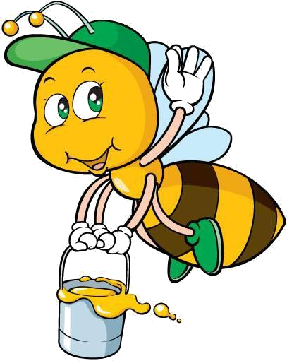
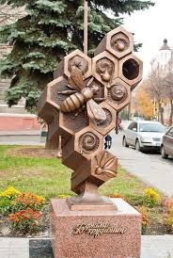
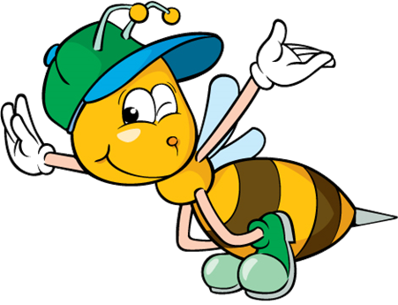

Літній навчально-оздоровчий природничий табір “Ерудит”
Червоненського ліцею
2023-2024 навчальний рік
(хімічна складова)
Вчитель хімії Семеняк В.А.

Slide 2
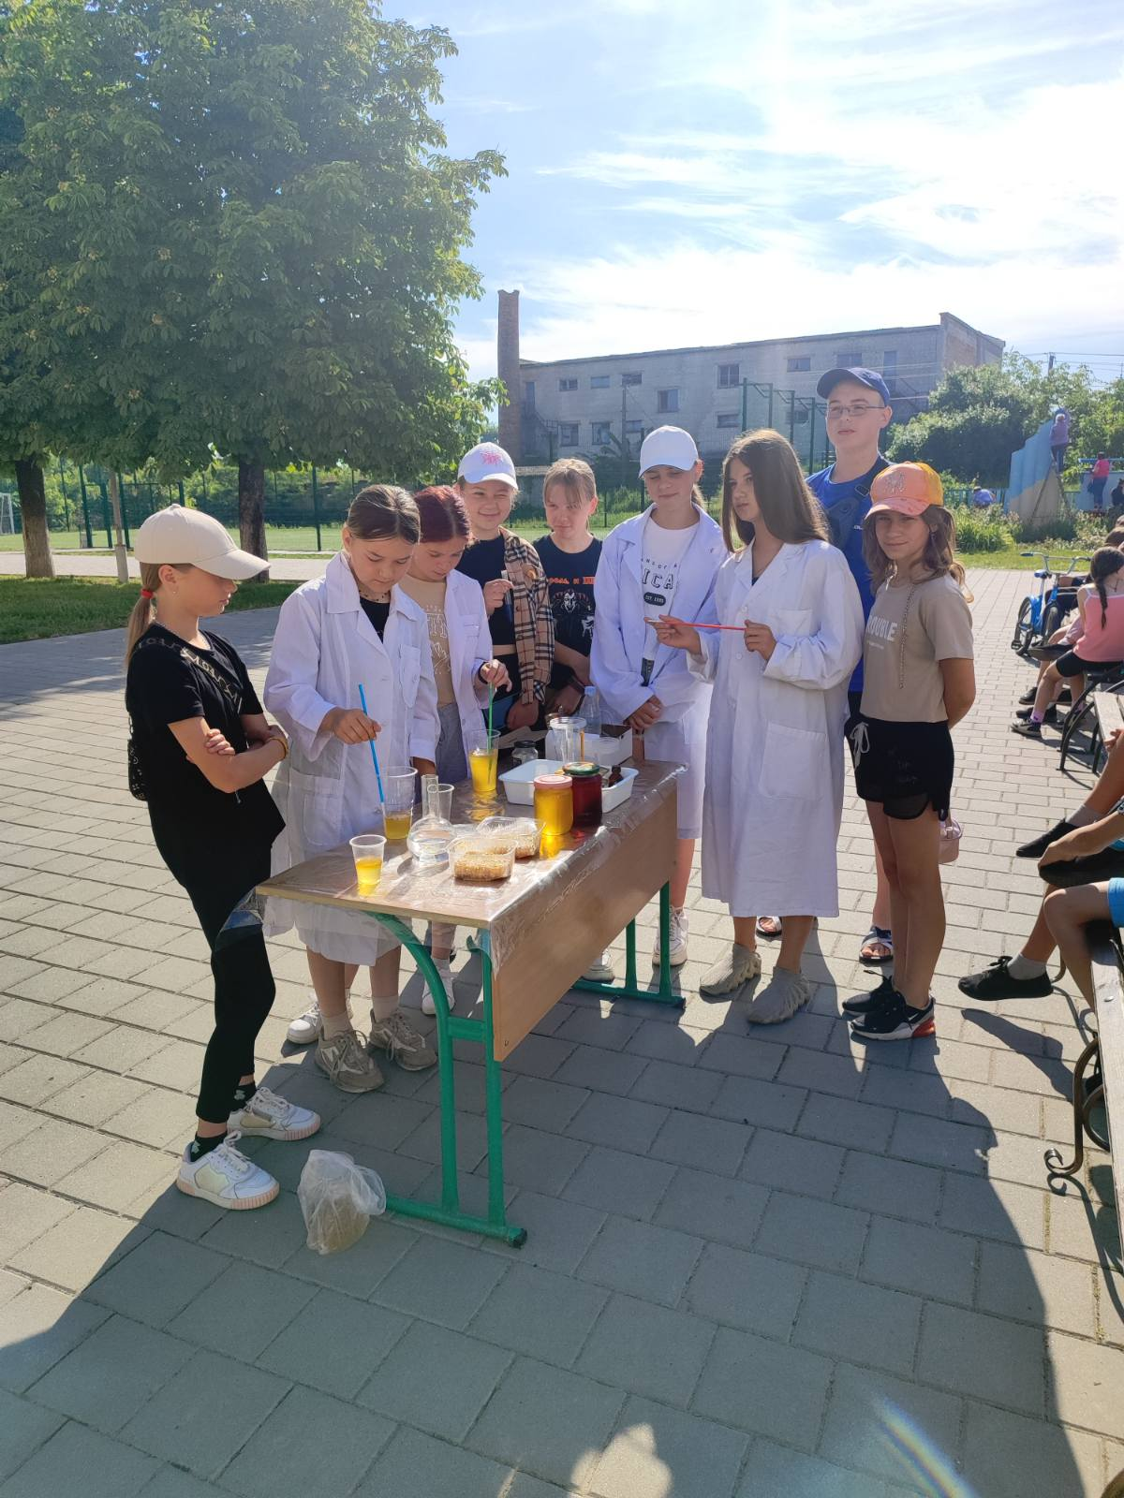
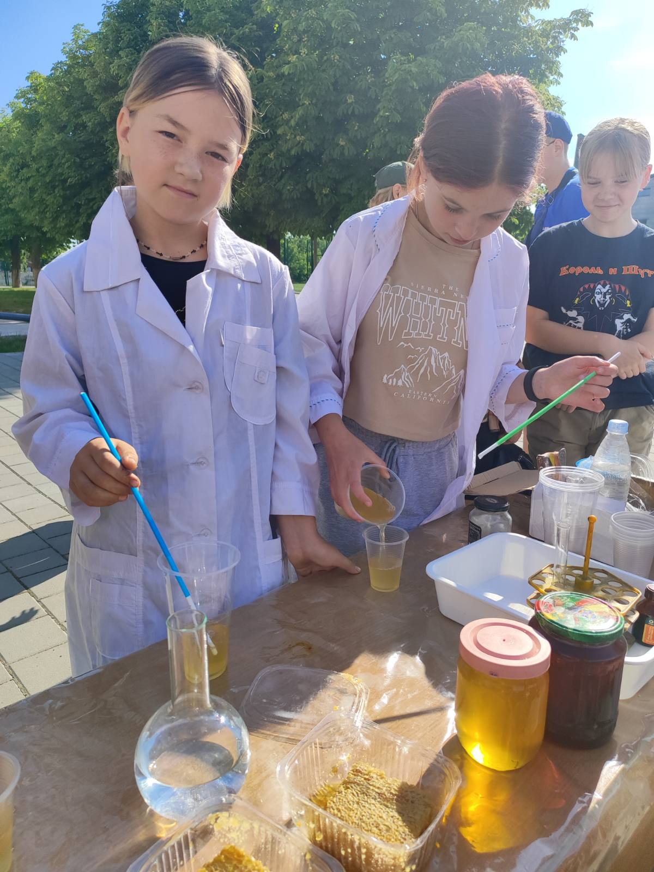
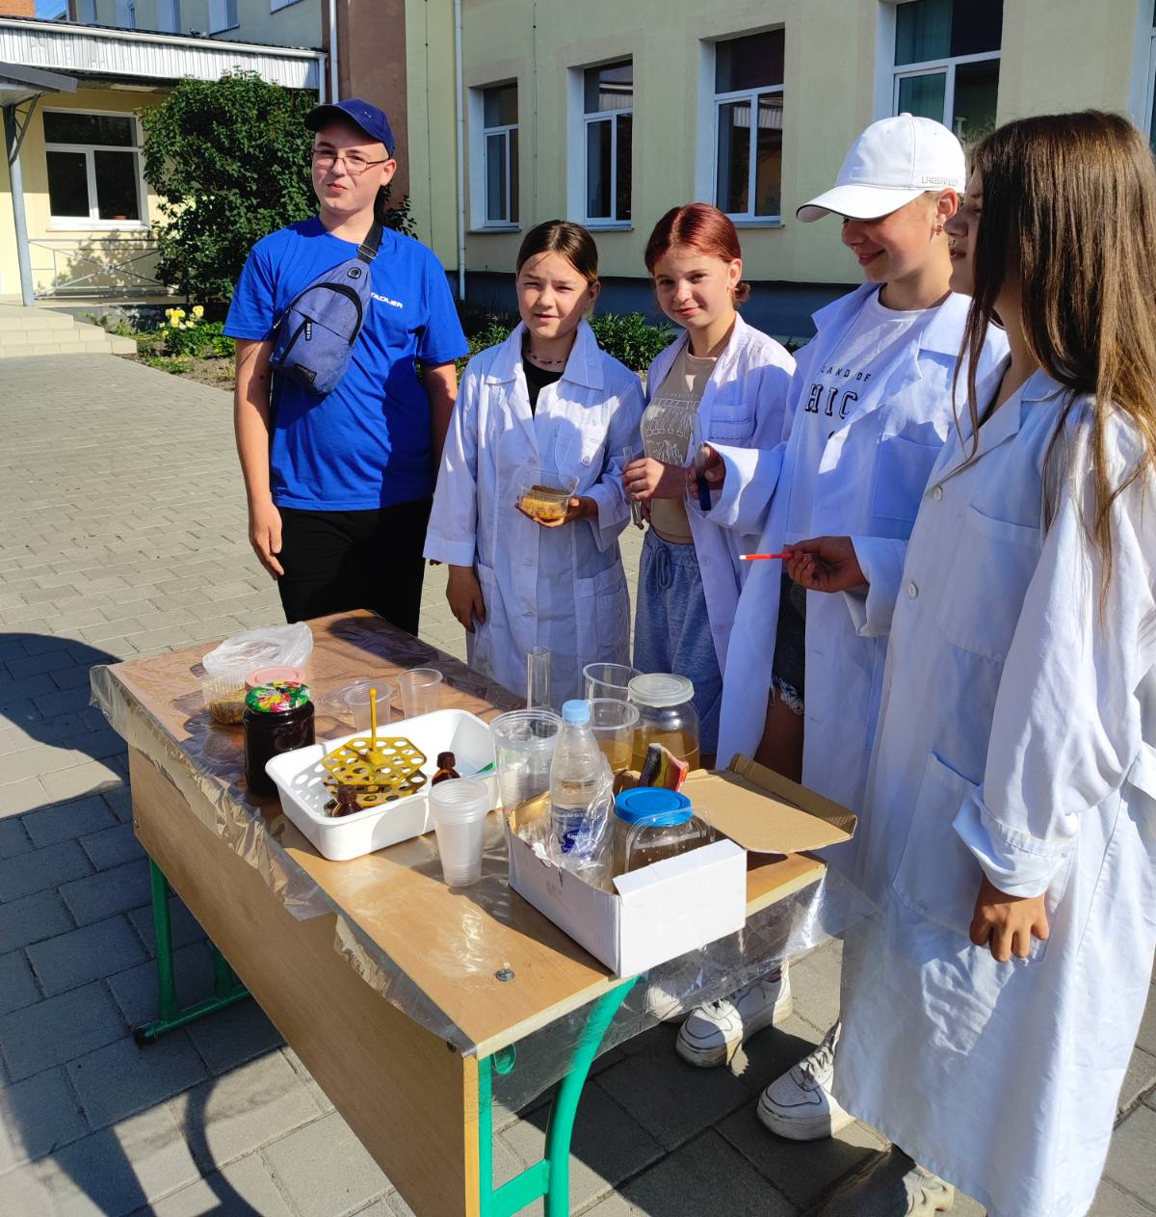
Бджілка — це символ працелюбства, наполегливості у досягненні своєї мети, це ніби символ українця, який наче бджілка, сумлінно працює
Діти назвали види меду, що їм відомі (за переважанням рослини-медоносу), побачили мед в різних варінтах та з'ясували, що вони відрізняються за смаком,кольором,запахом,
консистенцією, солодкістю, ступенем кристалізаціцї

Slide 3
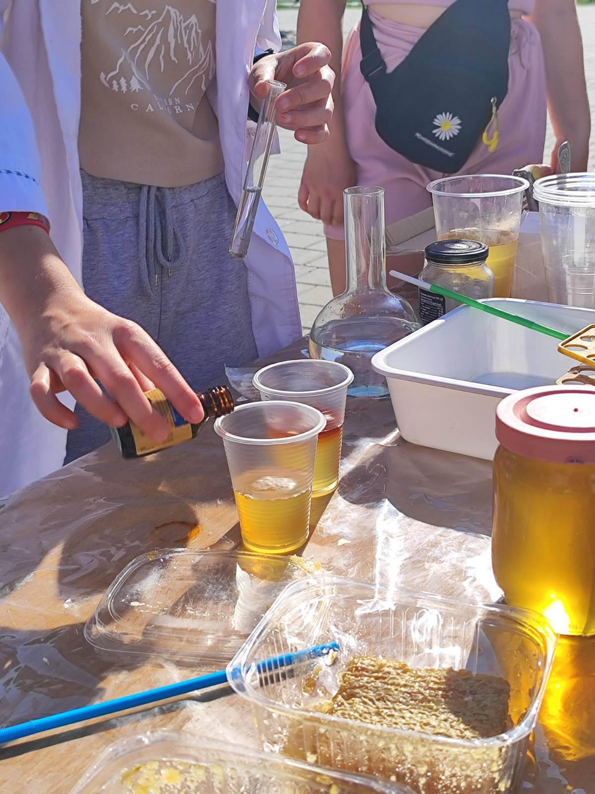
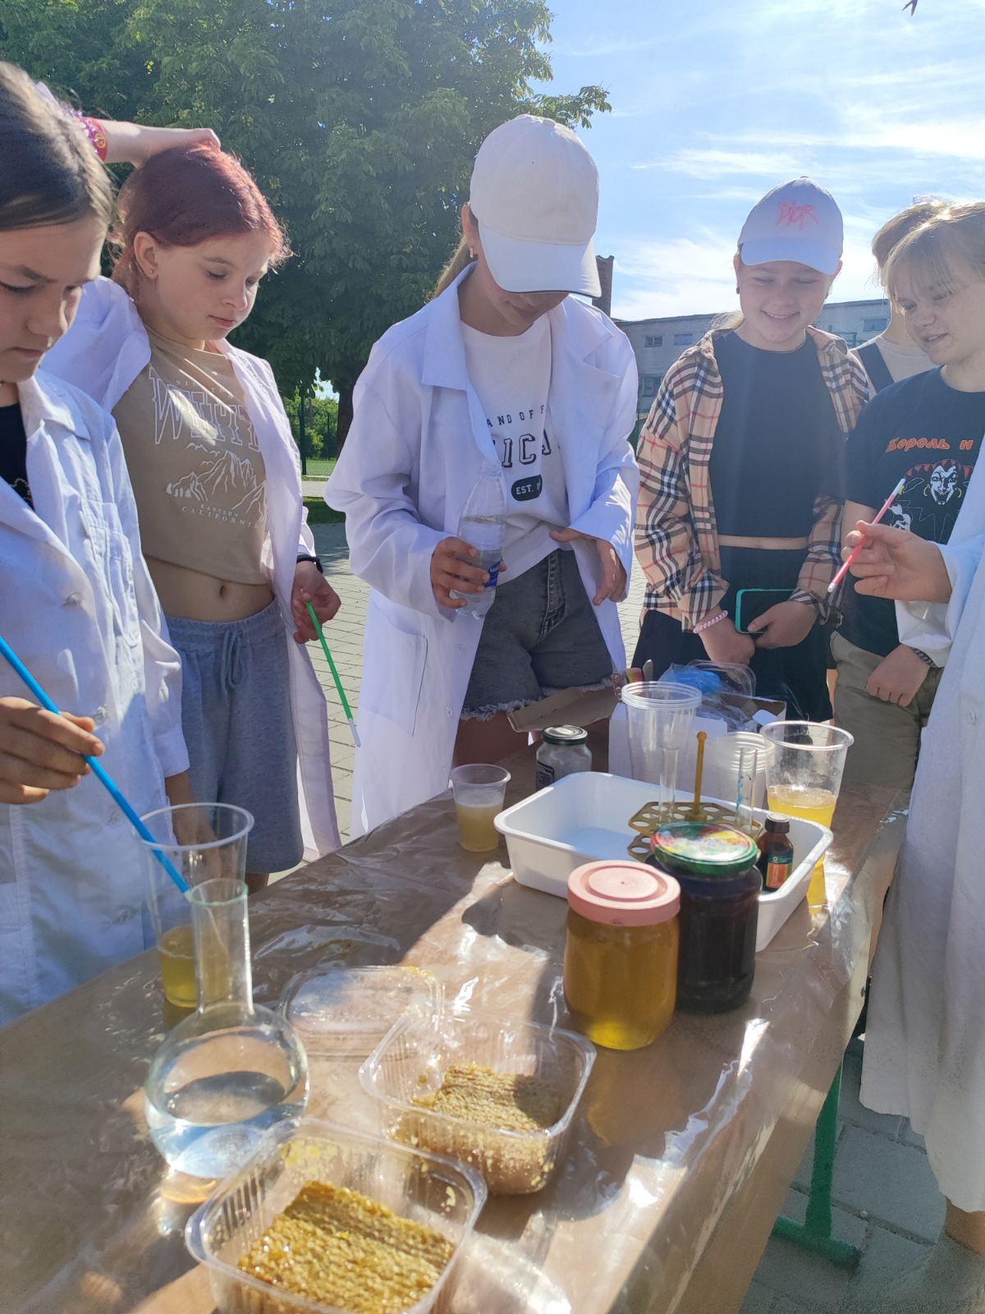
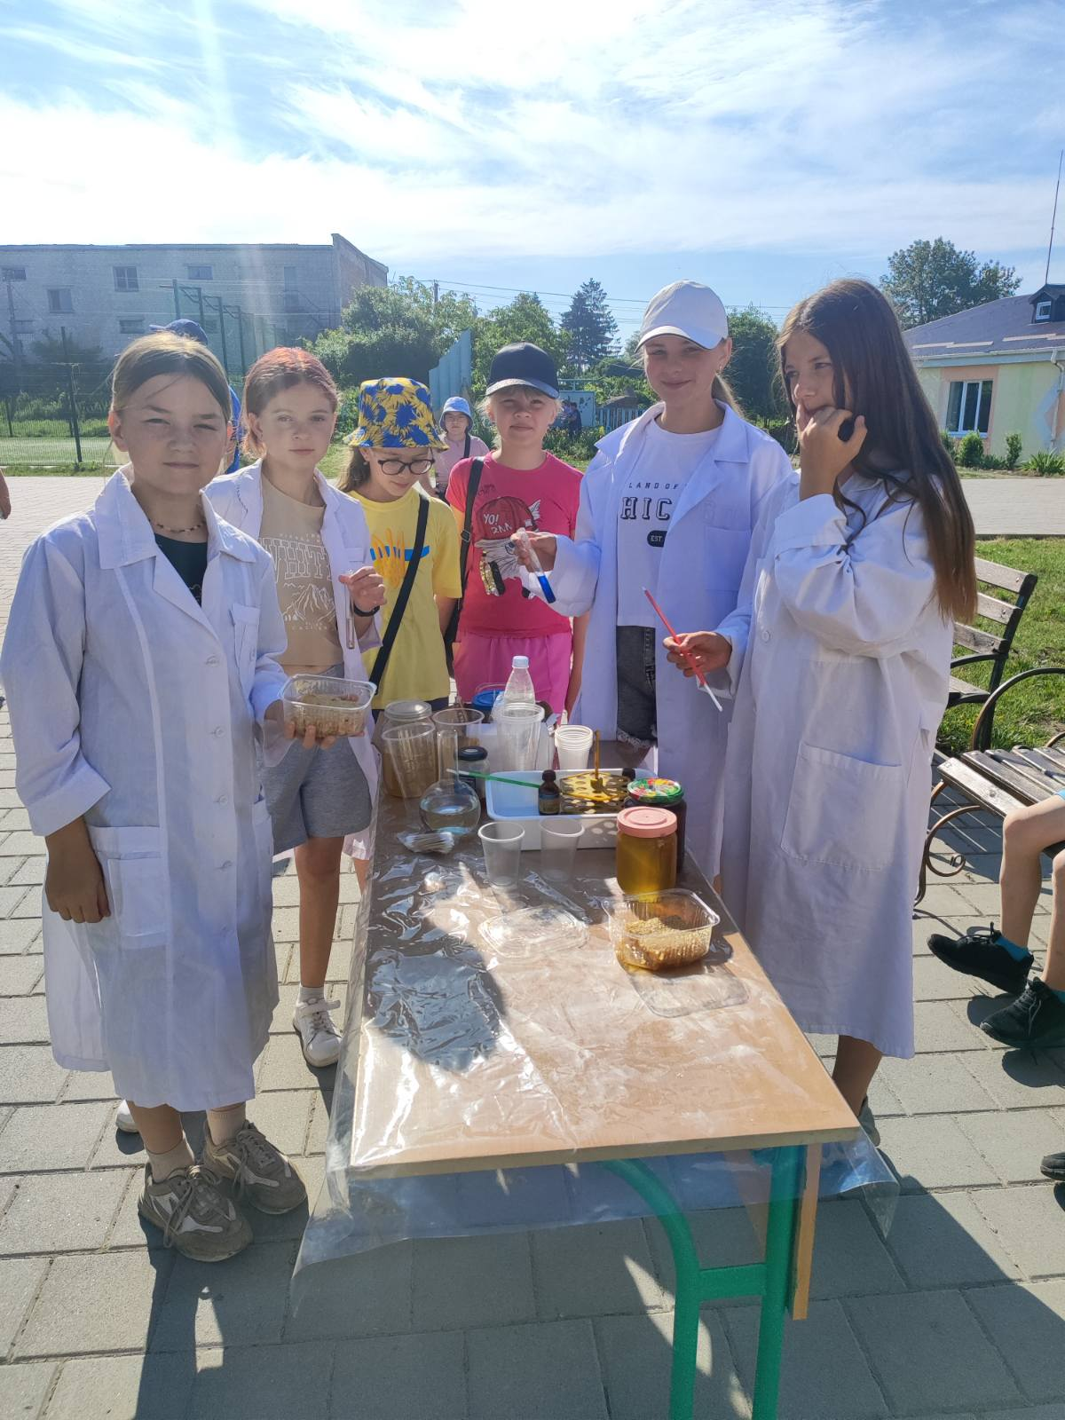
Учасники ”експертної групи” дослідним шляхом встановили наявність в меді важливого компонента — глюкози. Провели перевірку-виявлення в різних видах меду невластивих якісному меду штучних домішок: крейди, патоки та крохмалю.

Slide 4
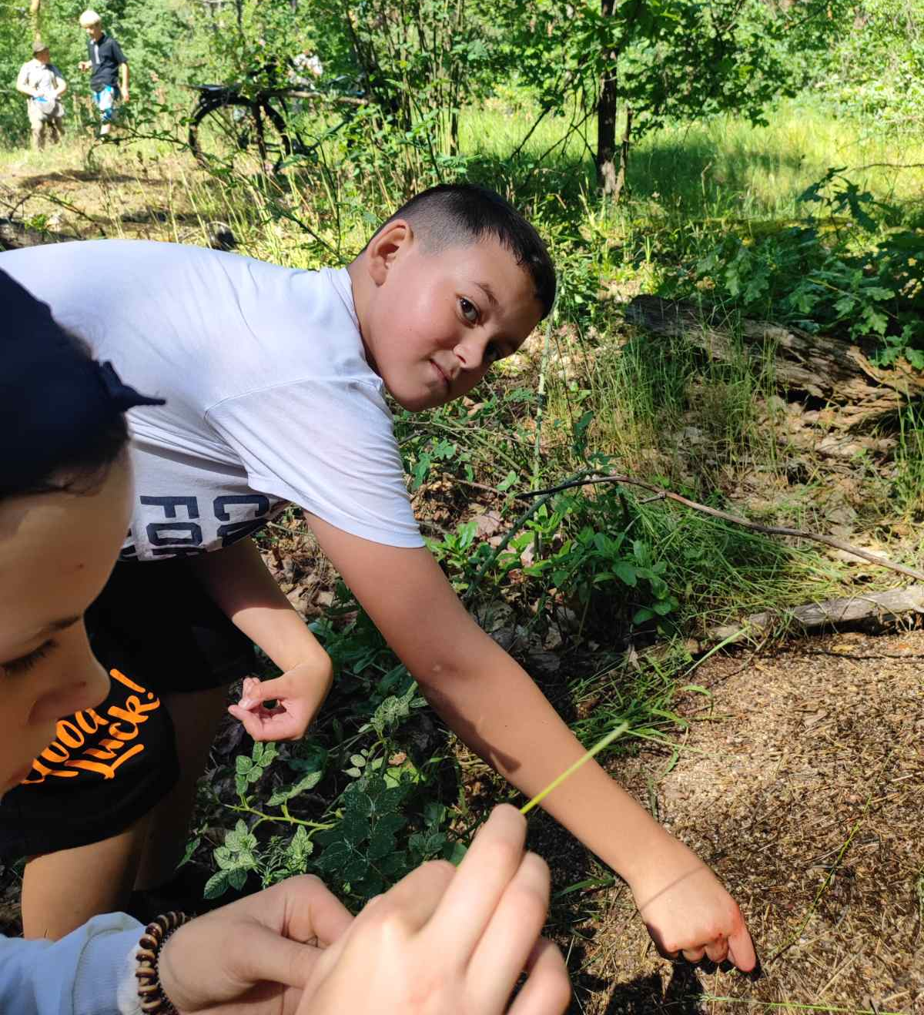
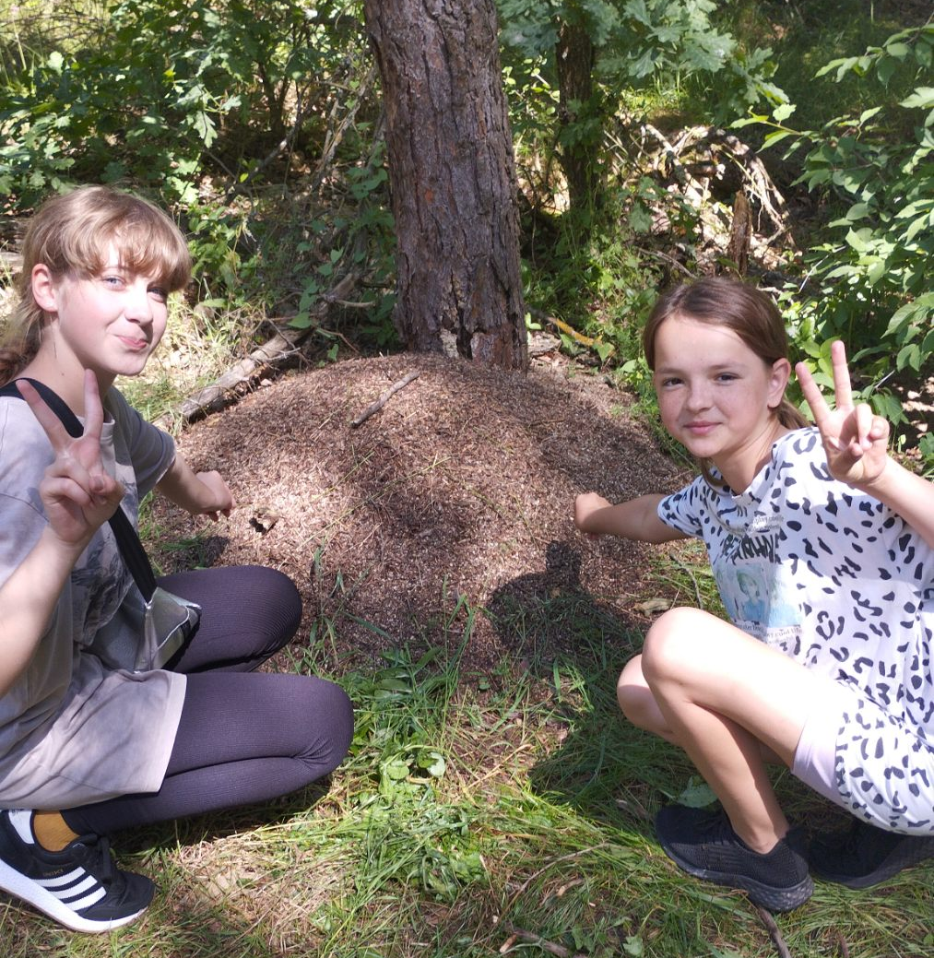
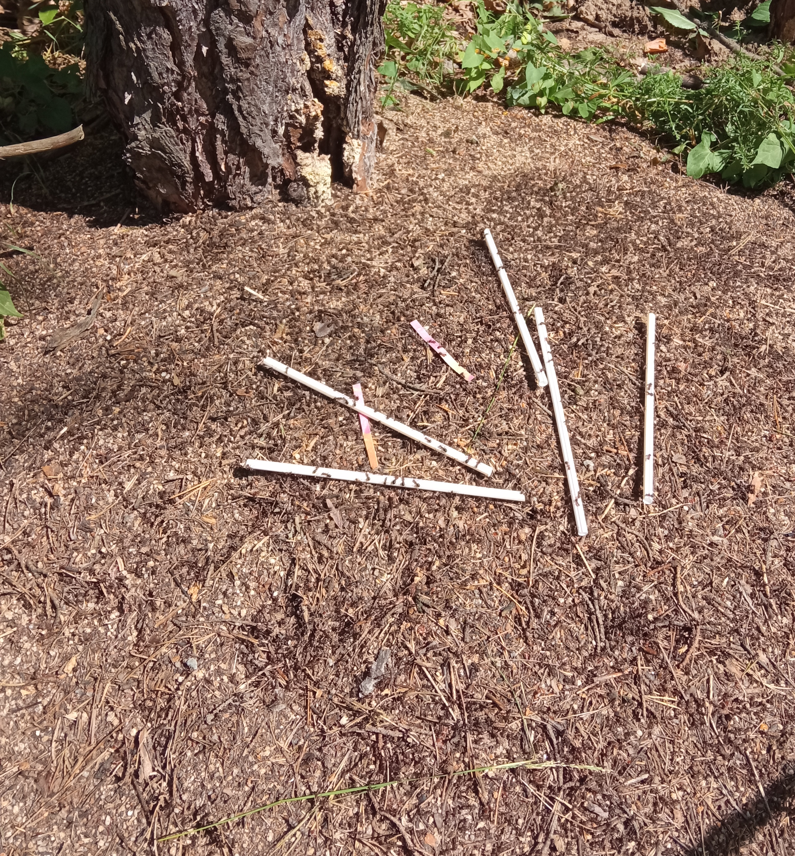
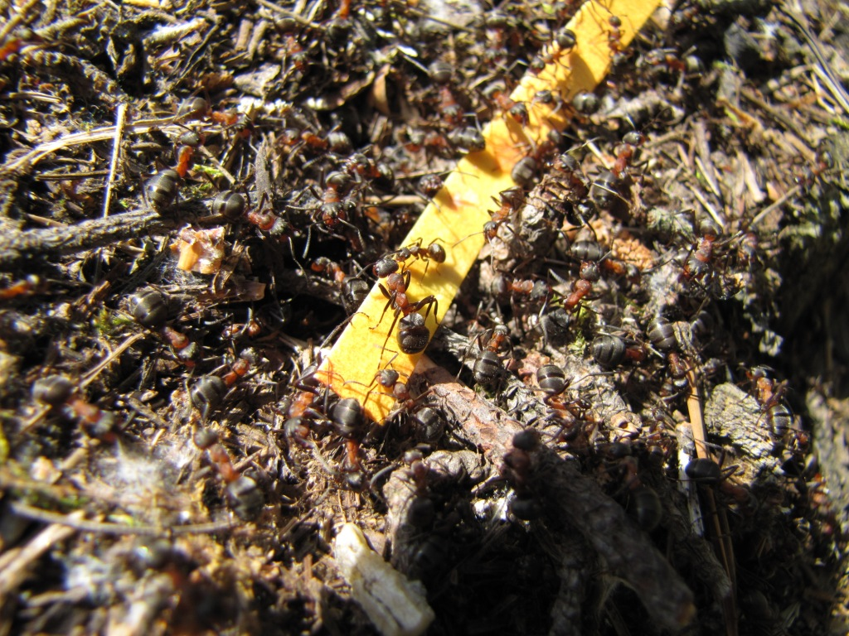
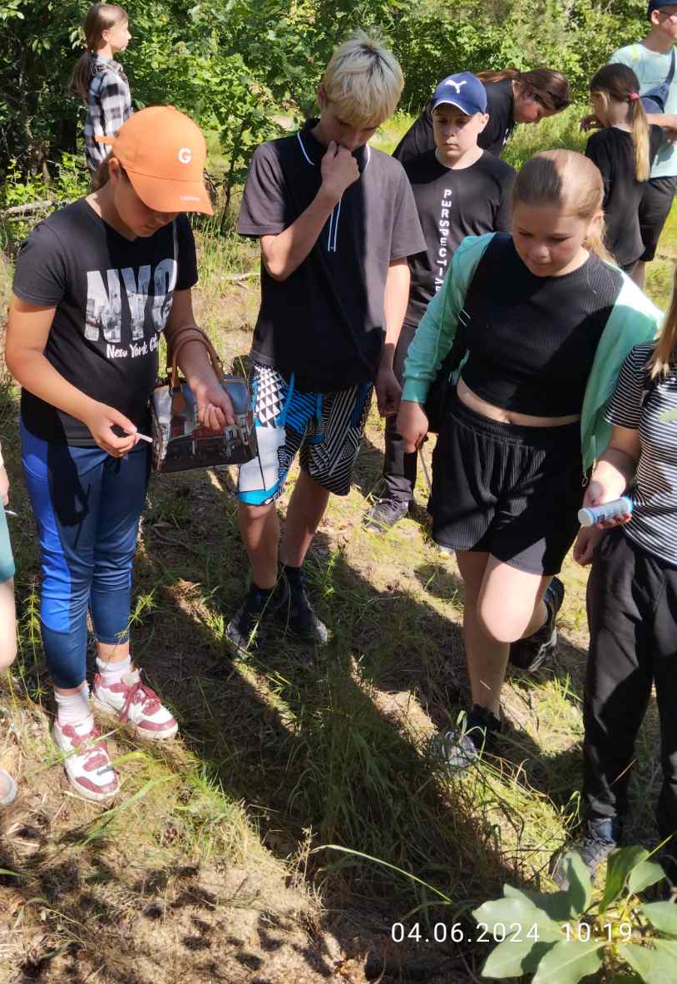
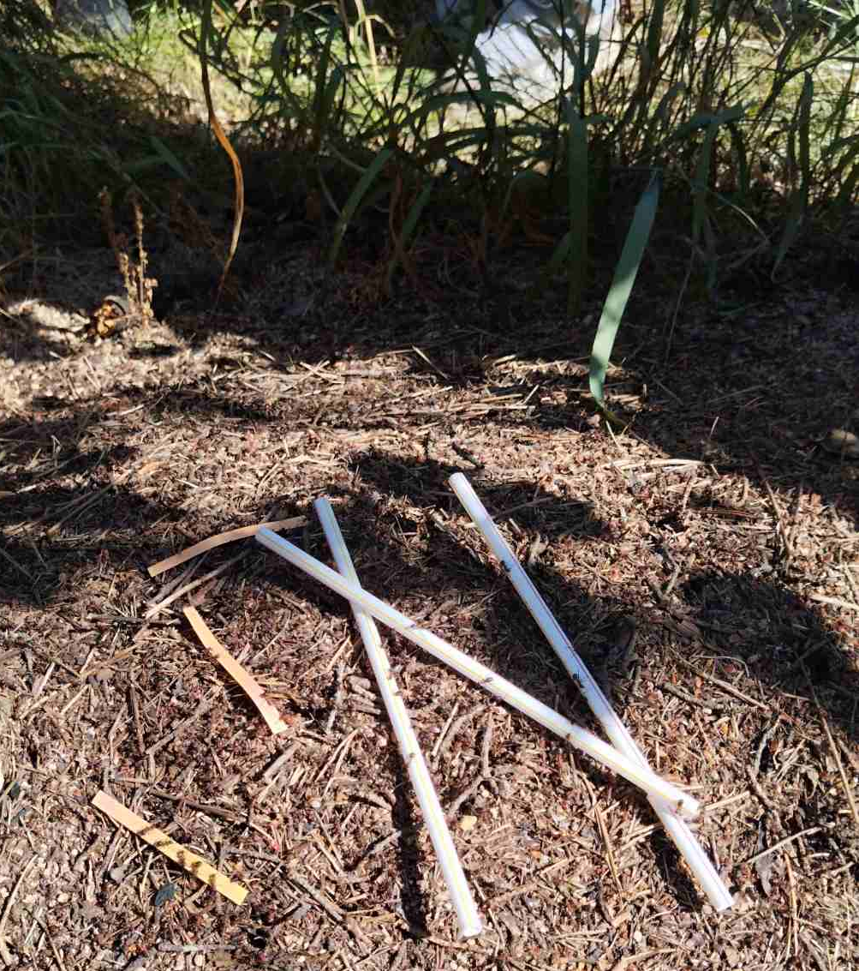
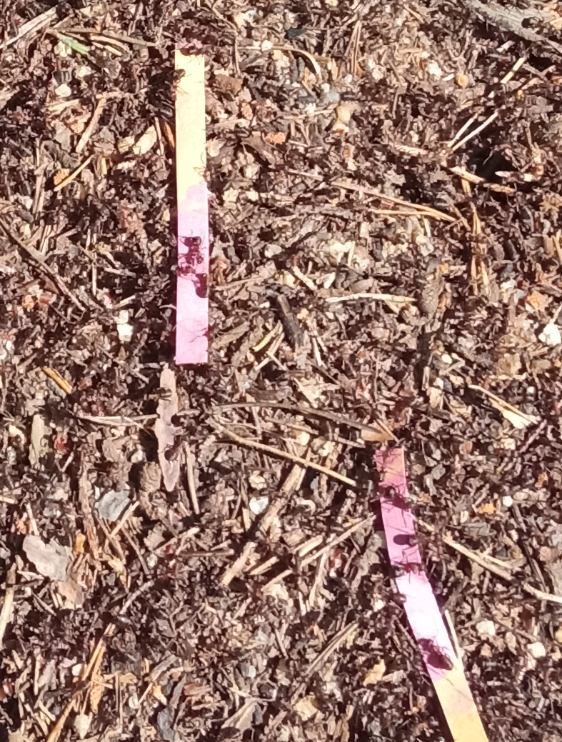
Провели порівняльне дослідження різних мурашників з використанням хімічних індикаторів

Slide 5
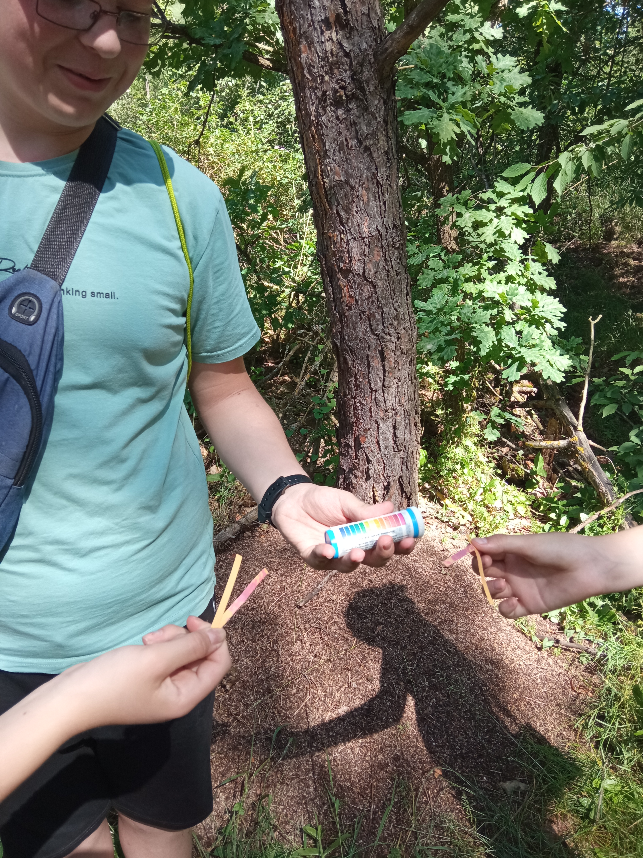
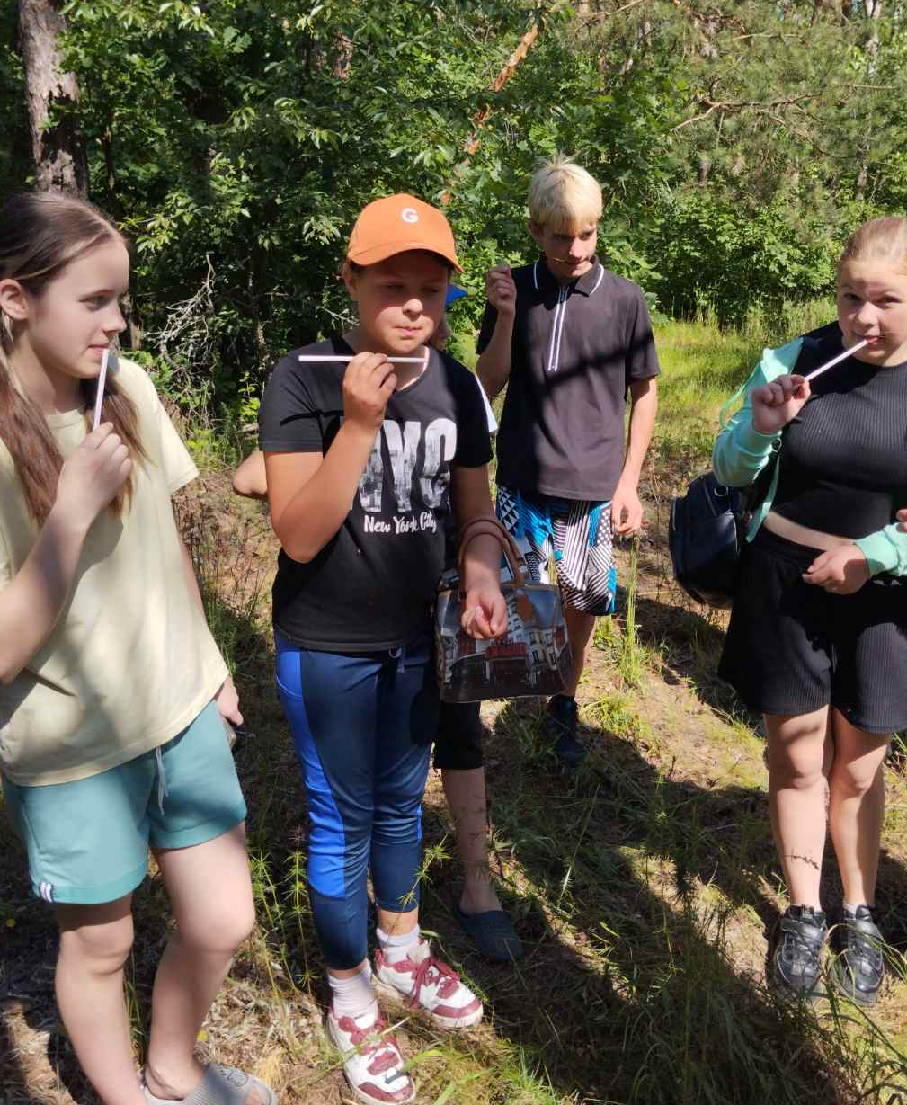
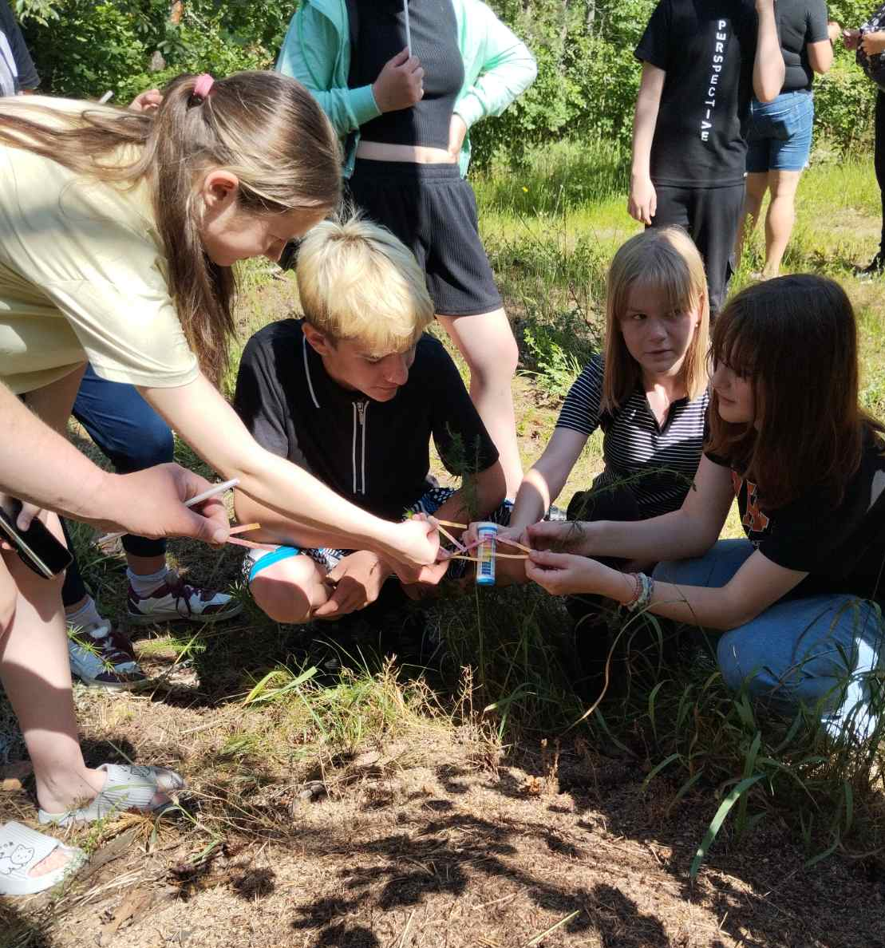
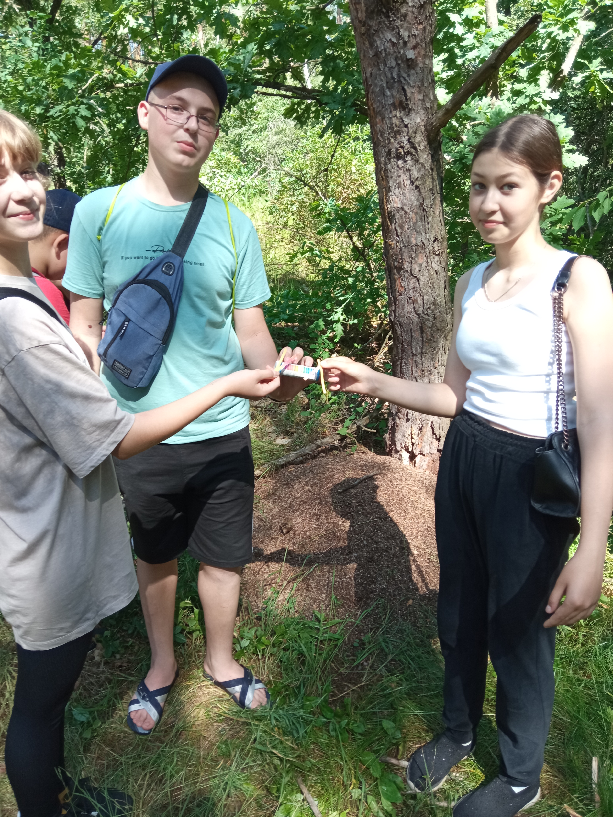
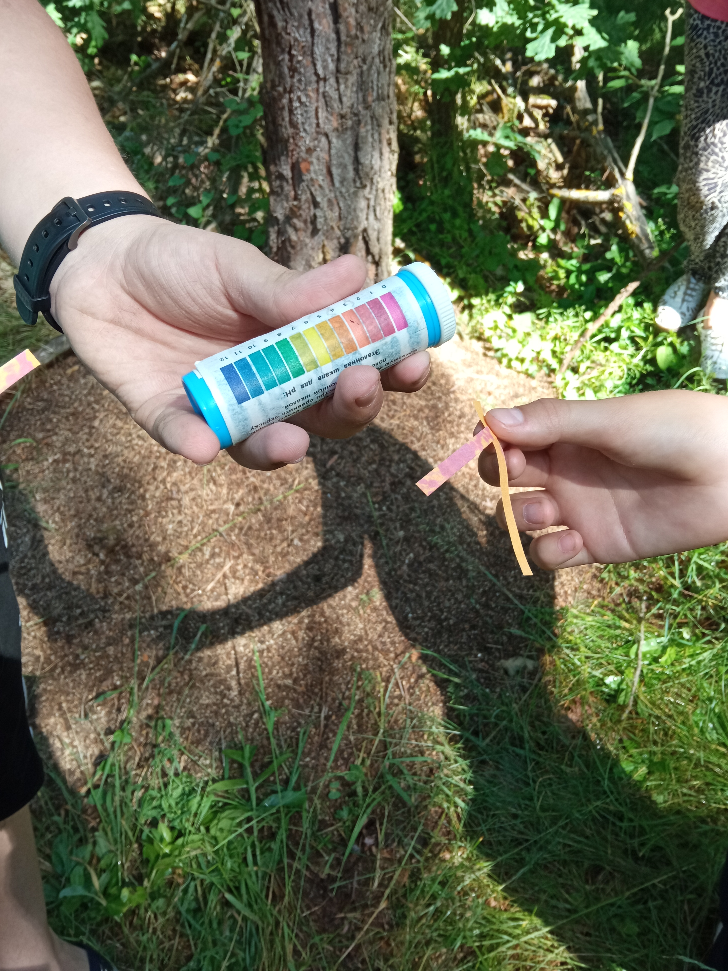
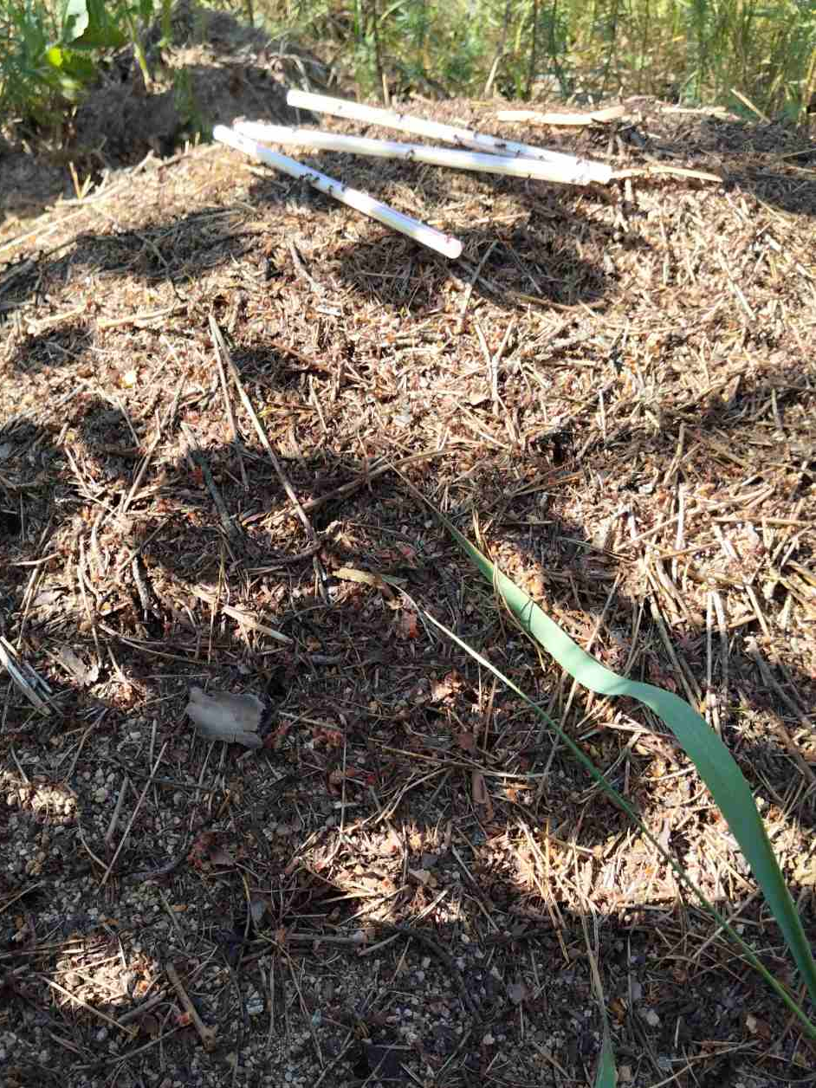
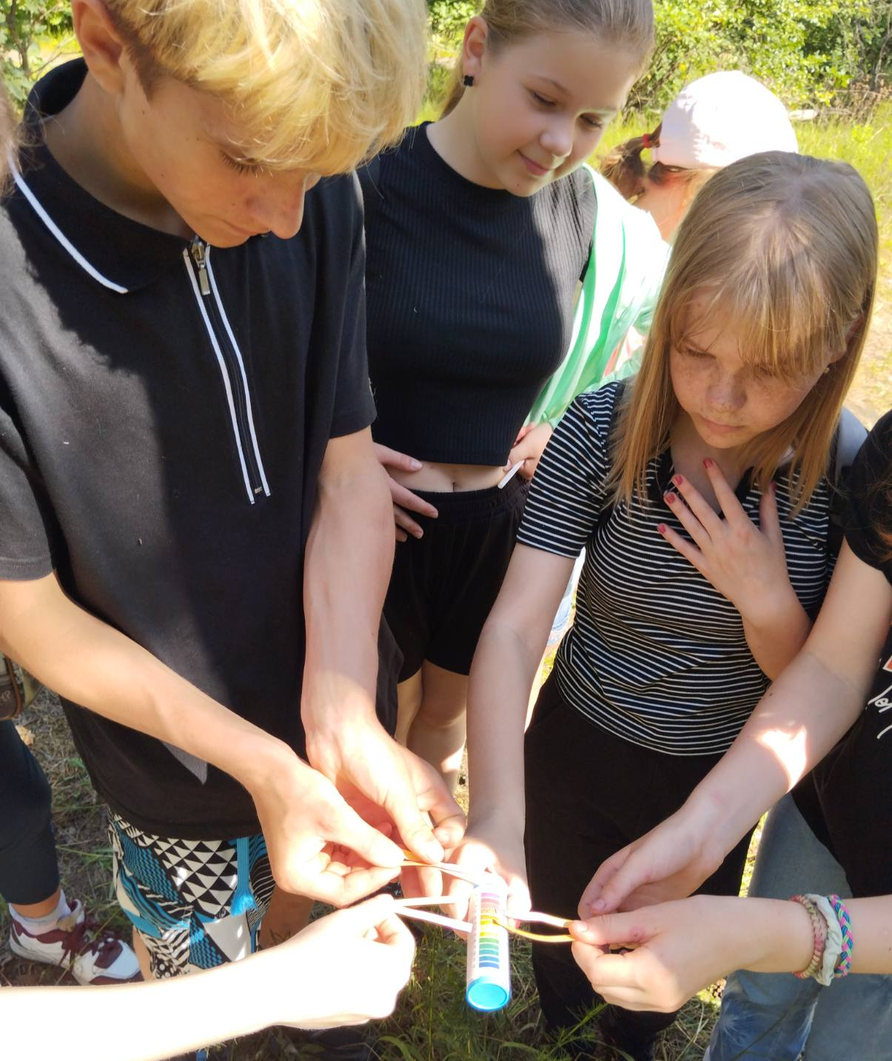
В обох випадках виявили мурашину кислоту, з'ясували роль мурашиної кислоти для комах, лікувальні властивості для людини та,звичайно ж, спробували її на смак

Slide 6
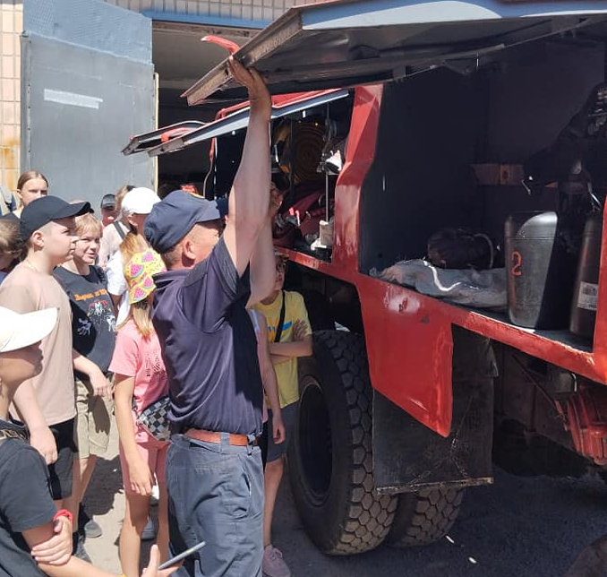
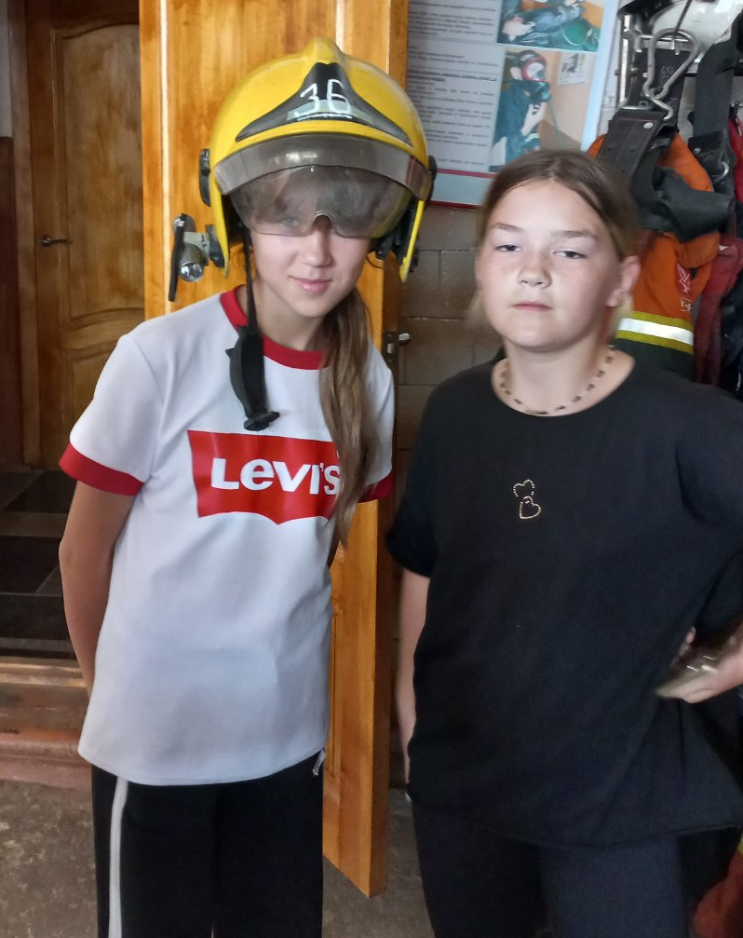
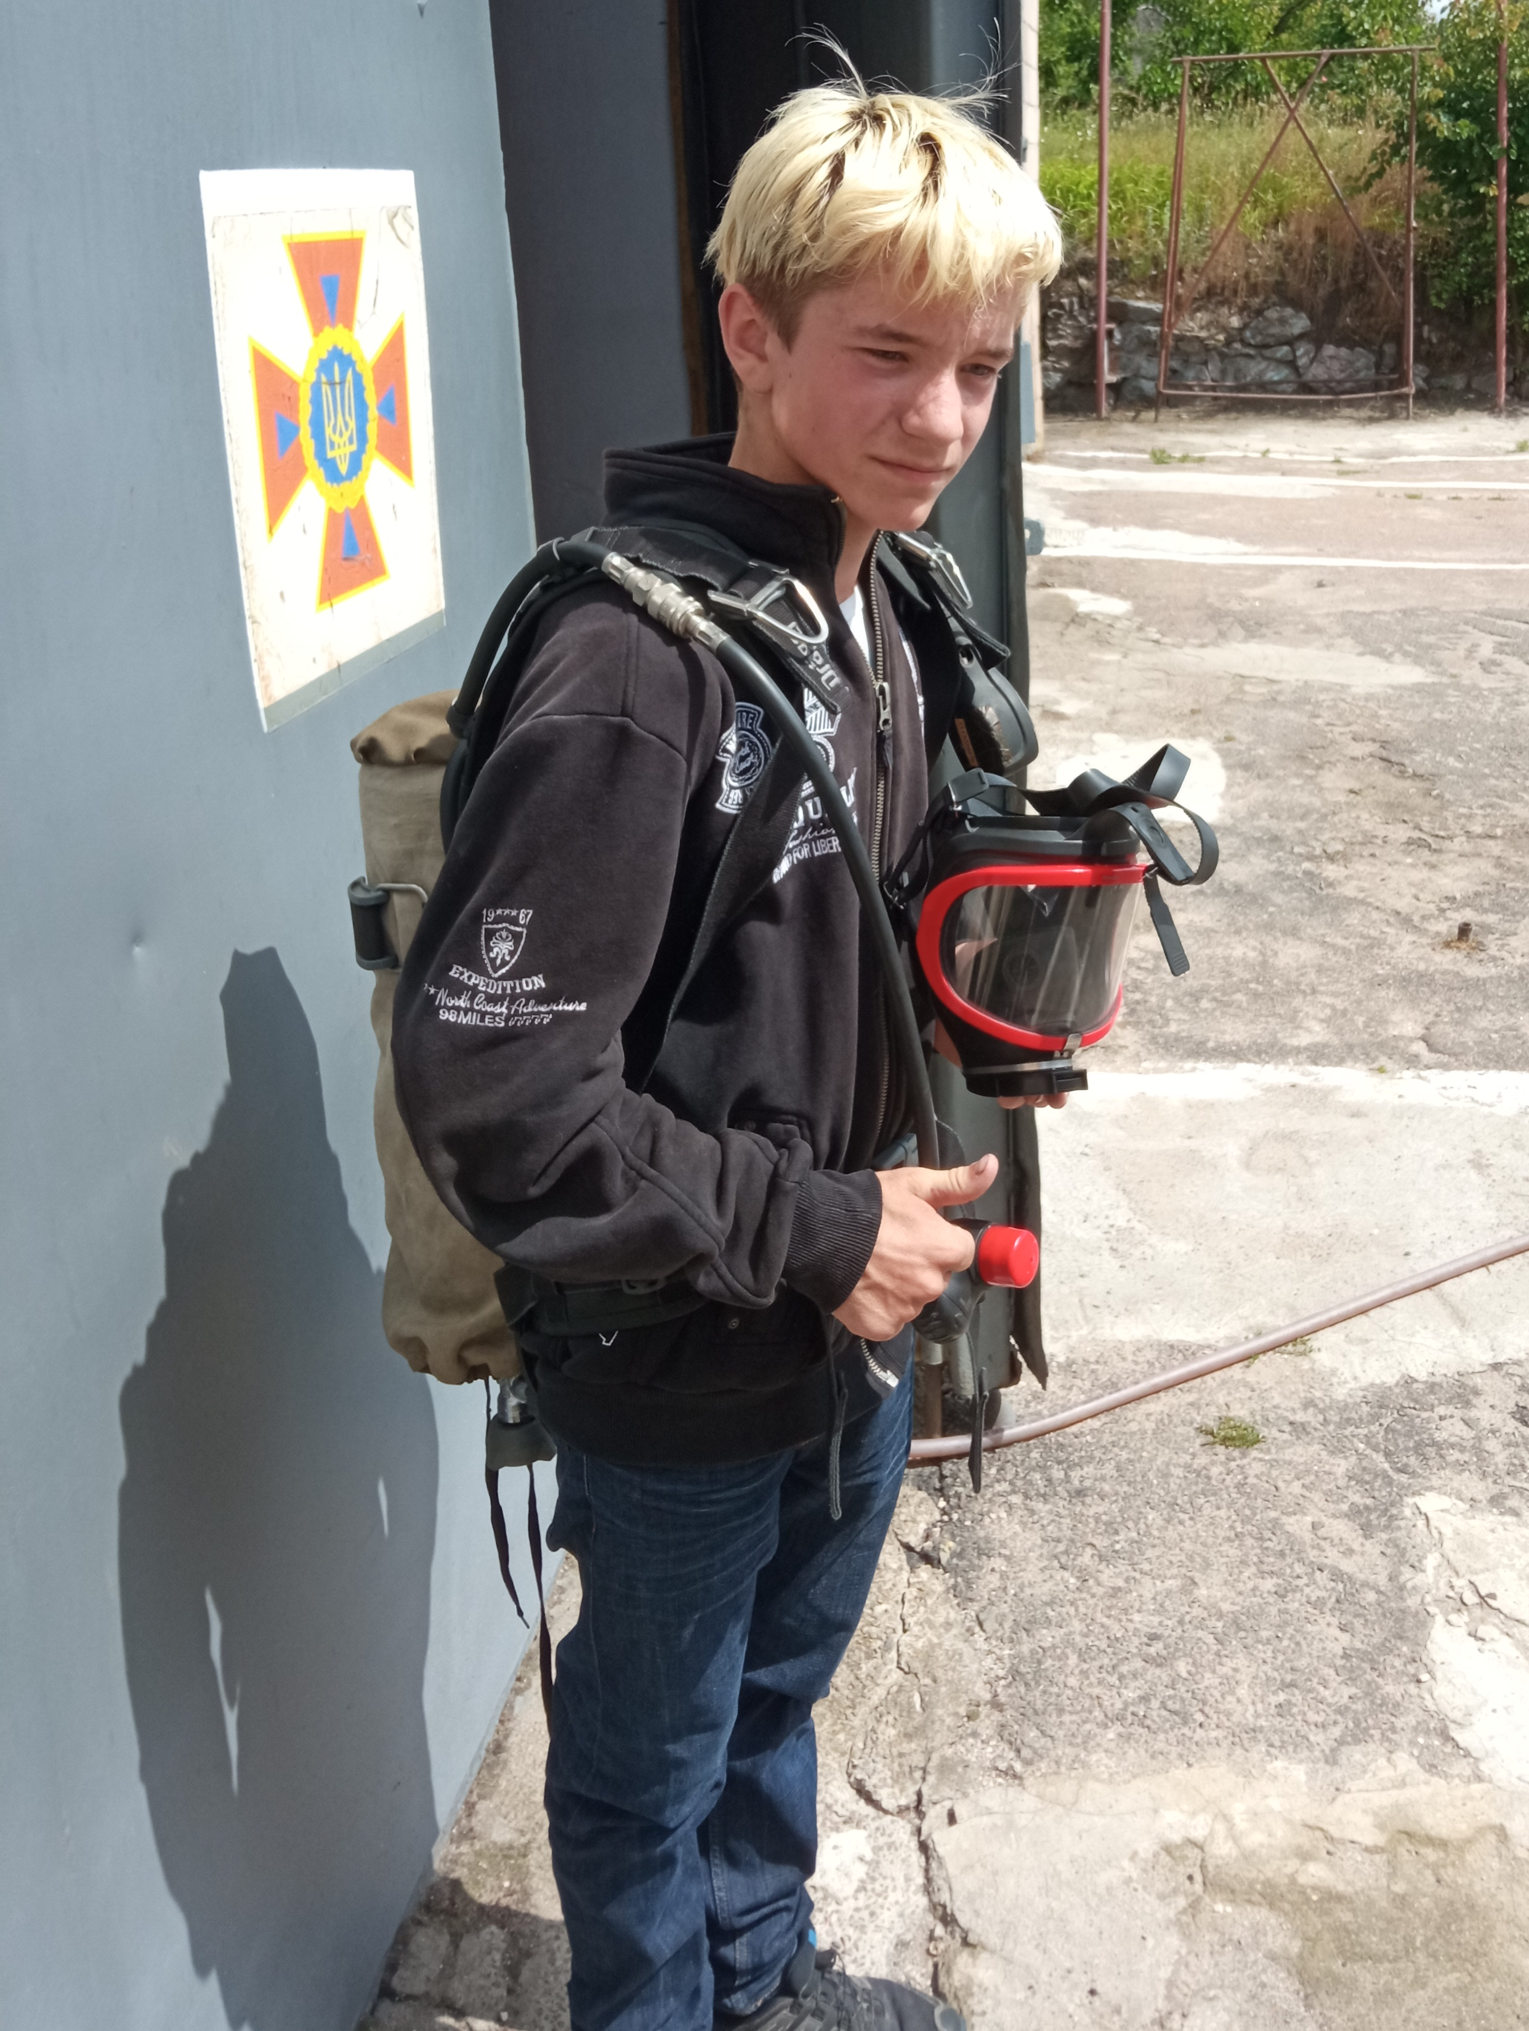
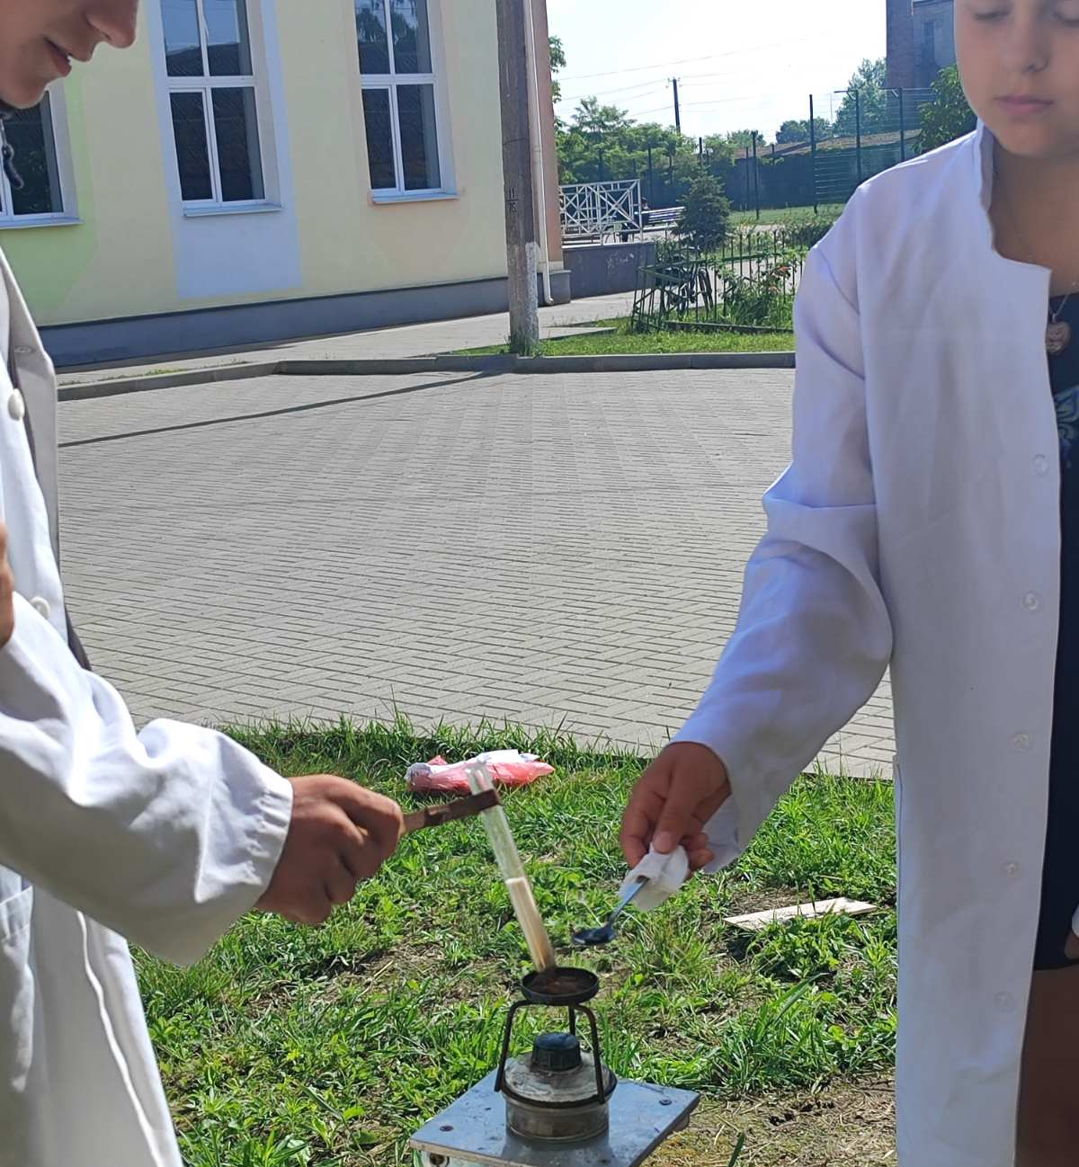
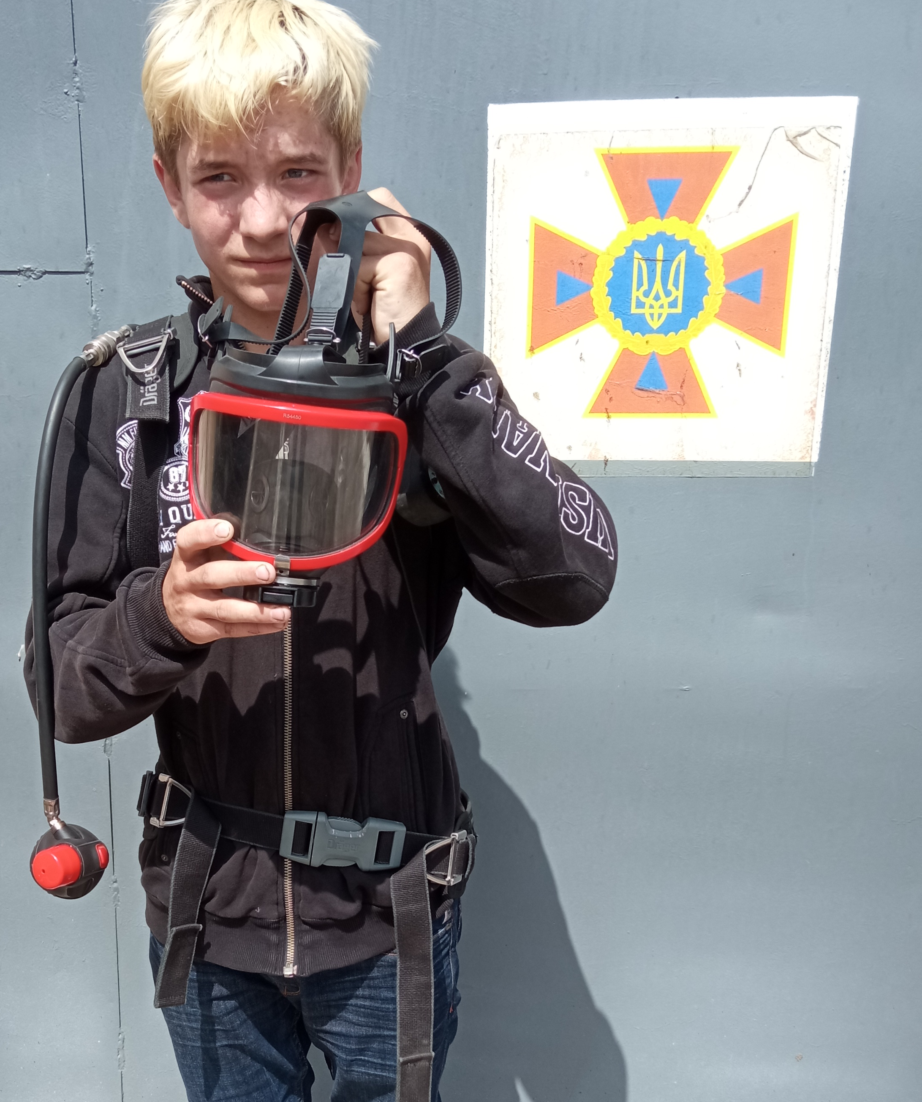
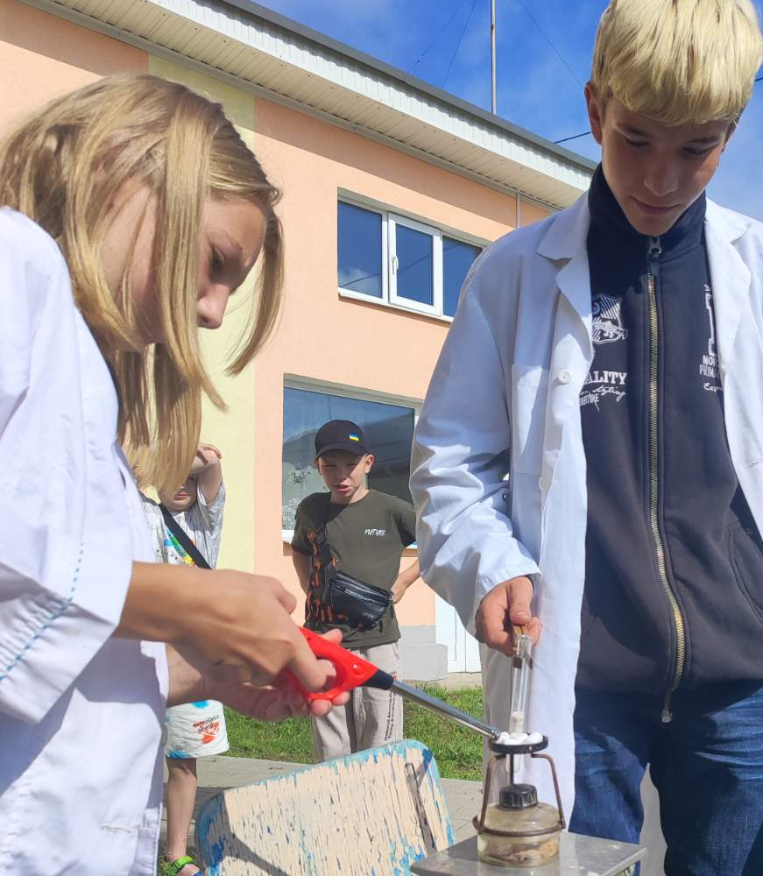
В пожежній частині діти побачили та “приміряли на себе” балони для дихання при сильному задимленні, а згодом отримали кисень хімічним шляхом та визначили його наявність

Slide 7
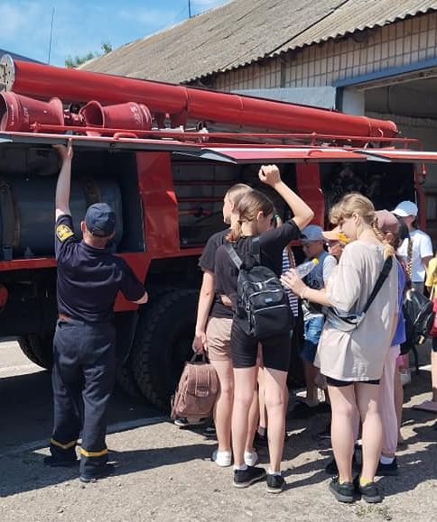
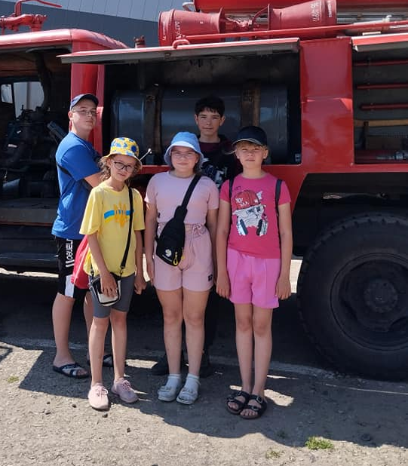
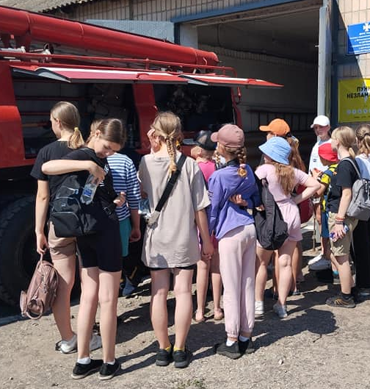
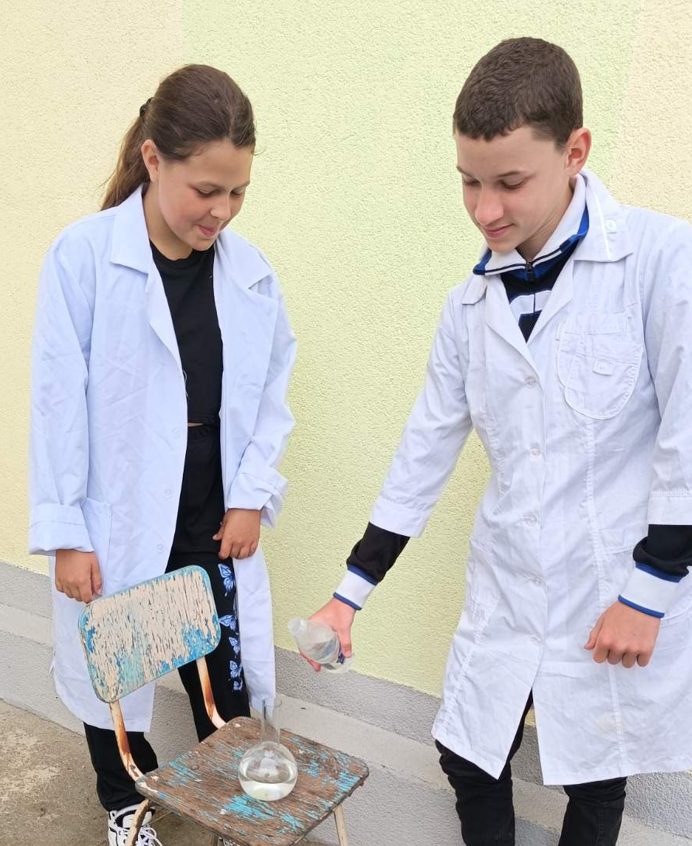
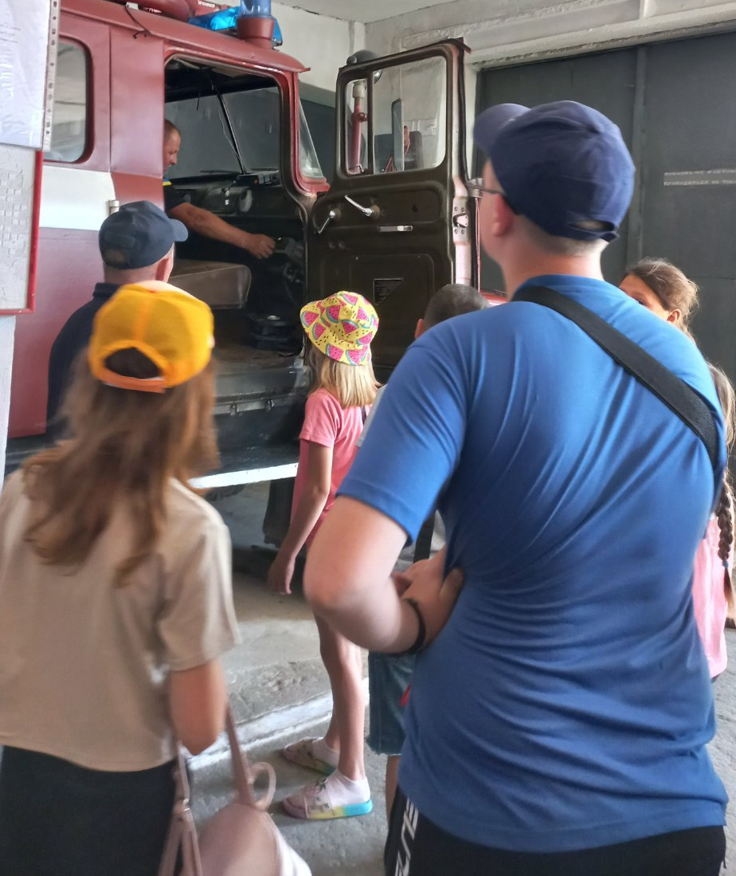
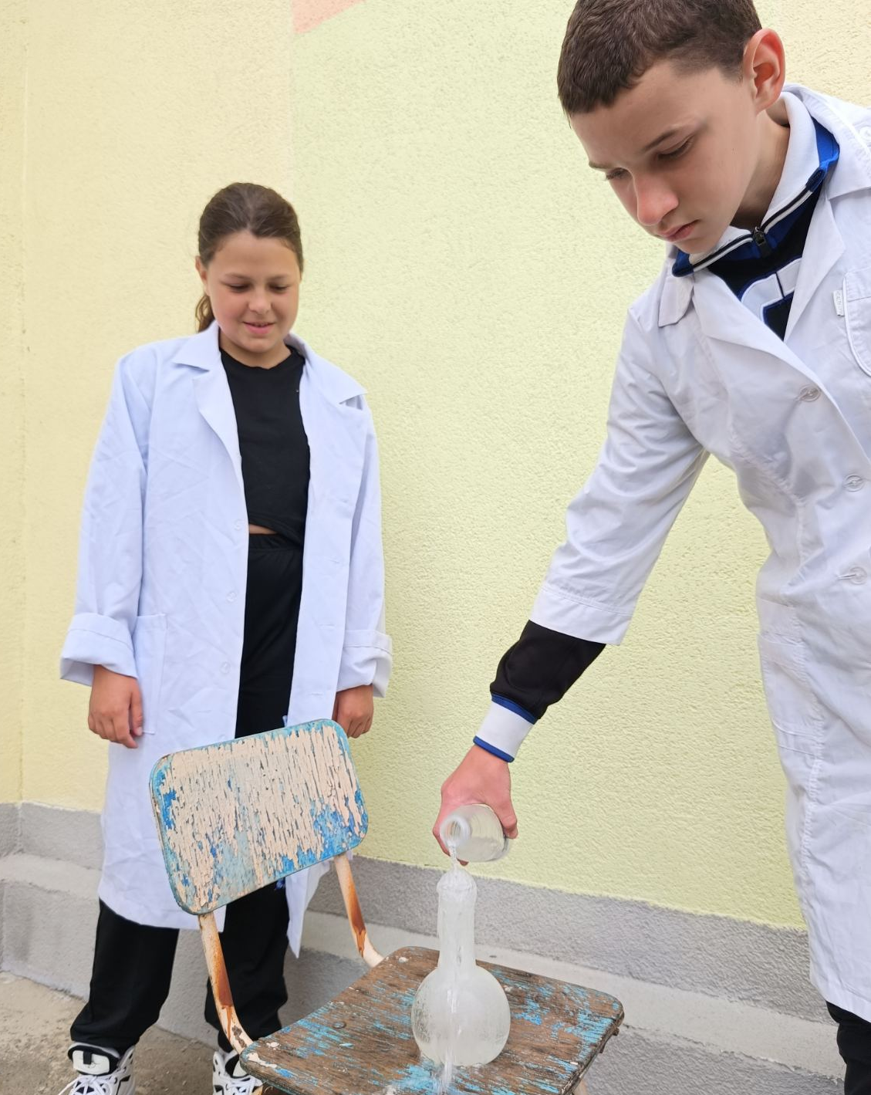
Слухаючи, пояснення рятівників, діти звернули увагу на речовини-піноутворювачі та, звичайно, “випробували” ці складники самостійно

Slide 8
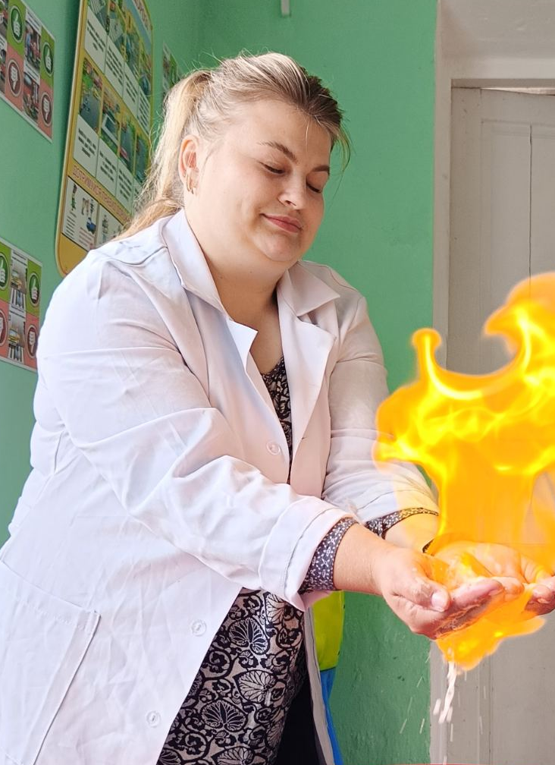
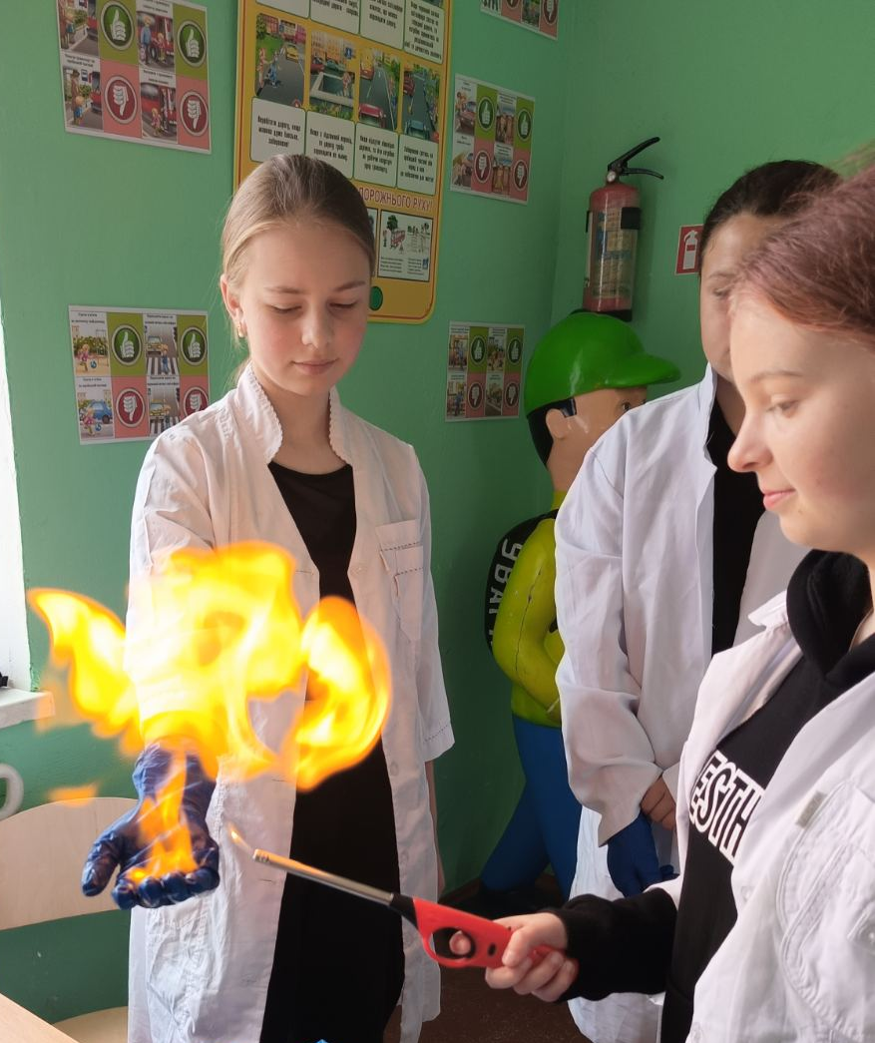
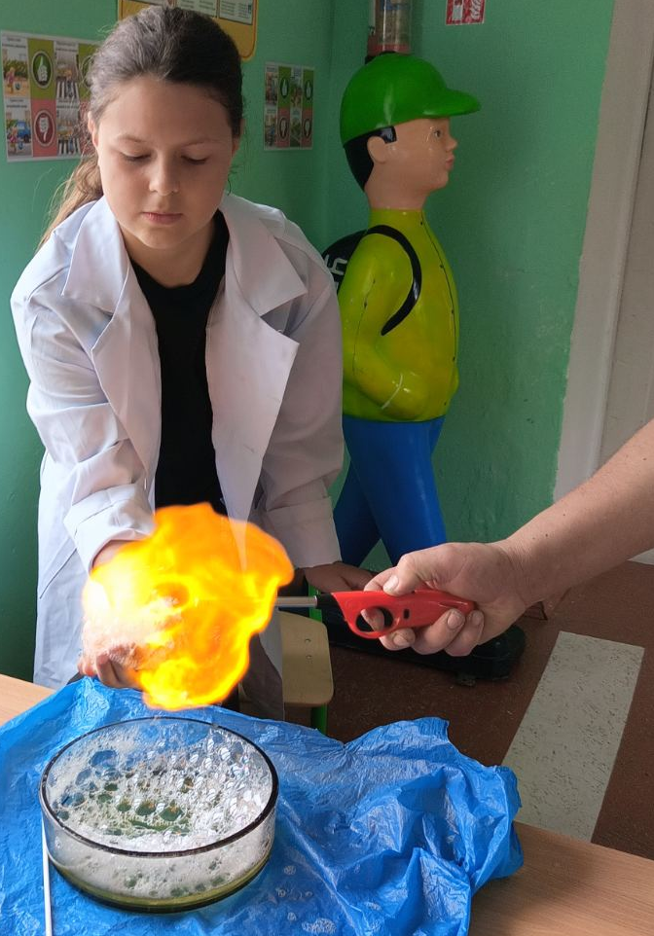
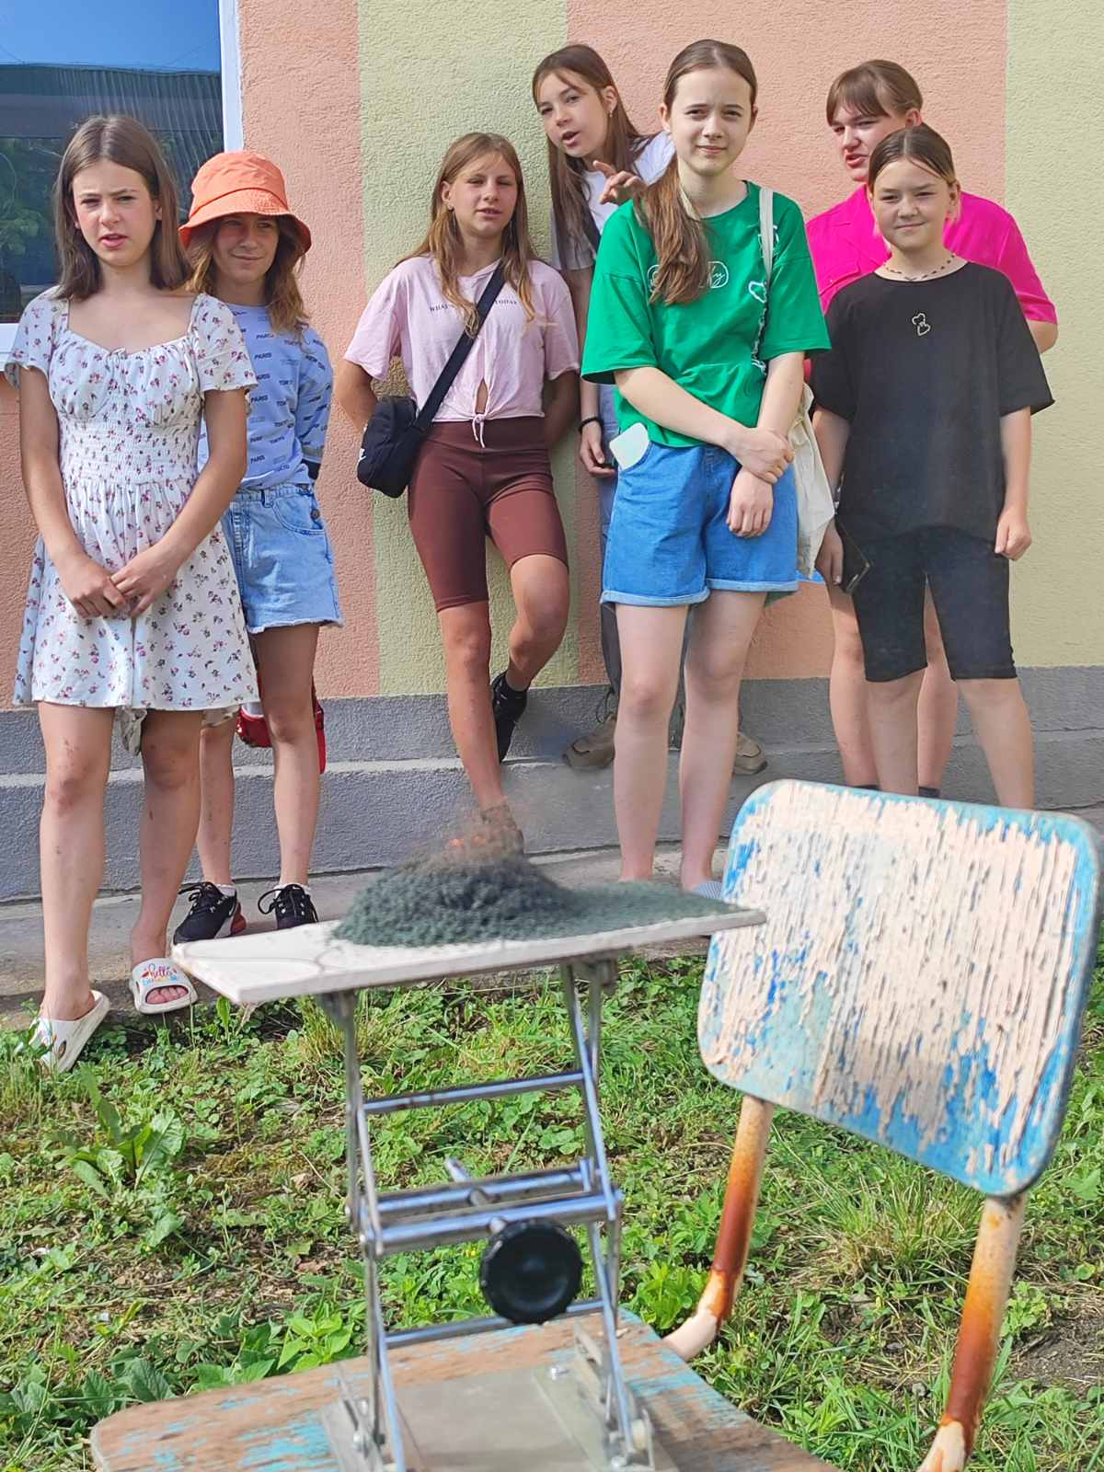
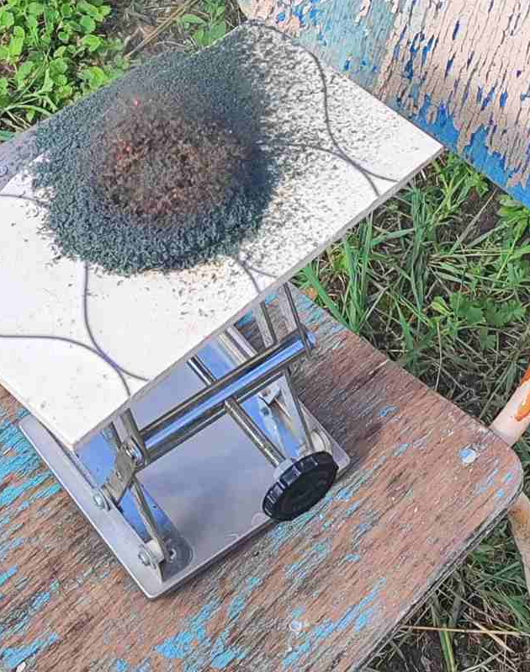
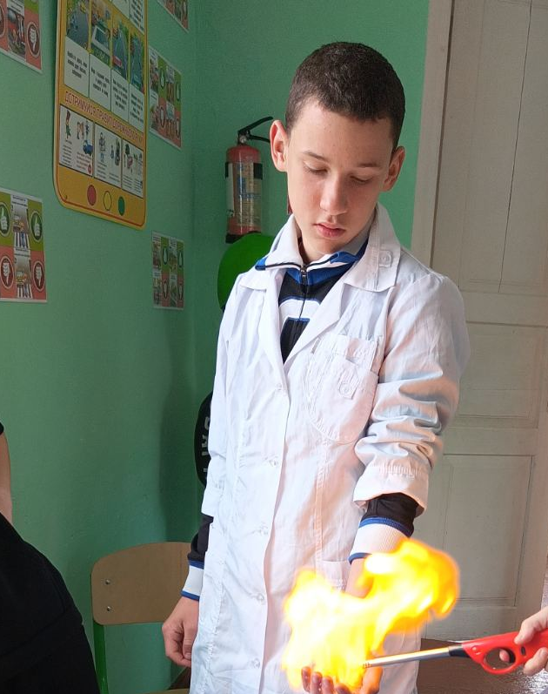
Хімічні знання та вміння допомагають не боятись надзвичайних ситуацій з “вулканами” та навіть приборкувати вогонь

Slide 9
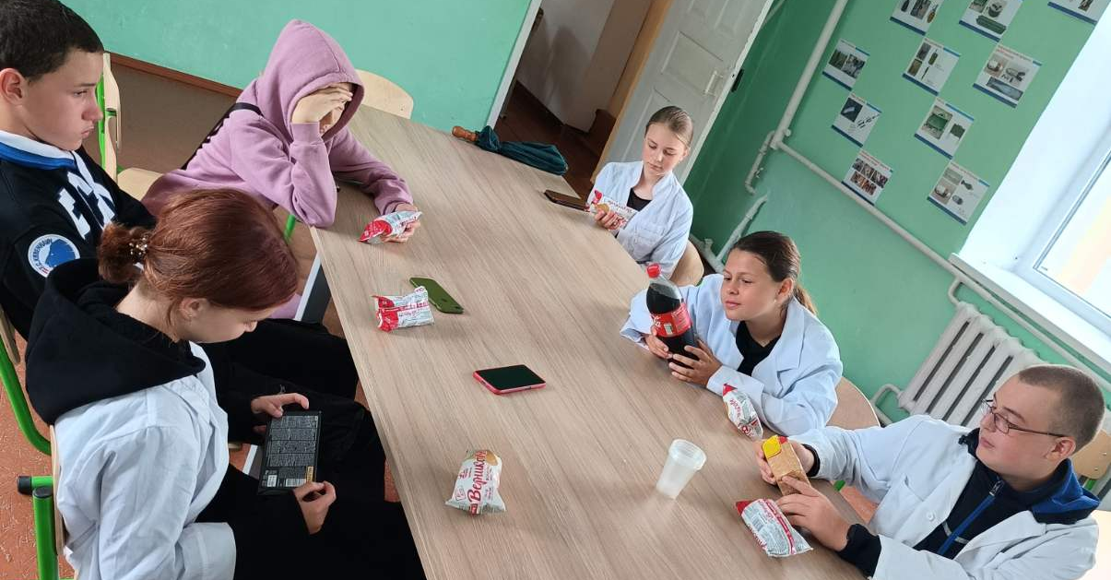
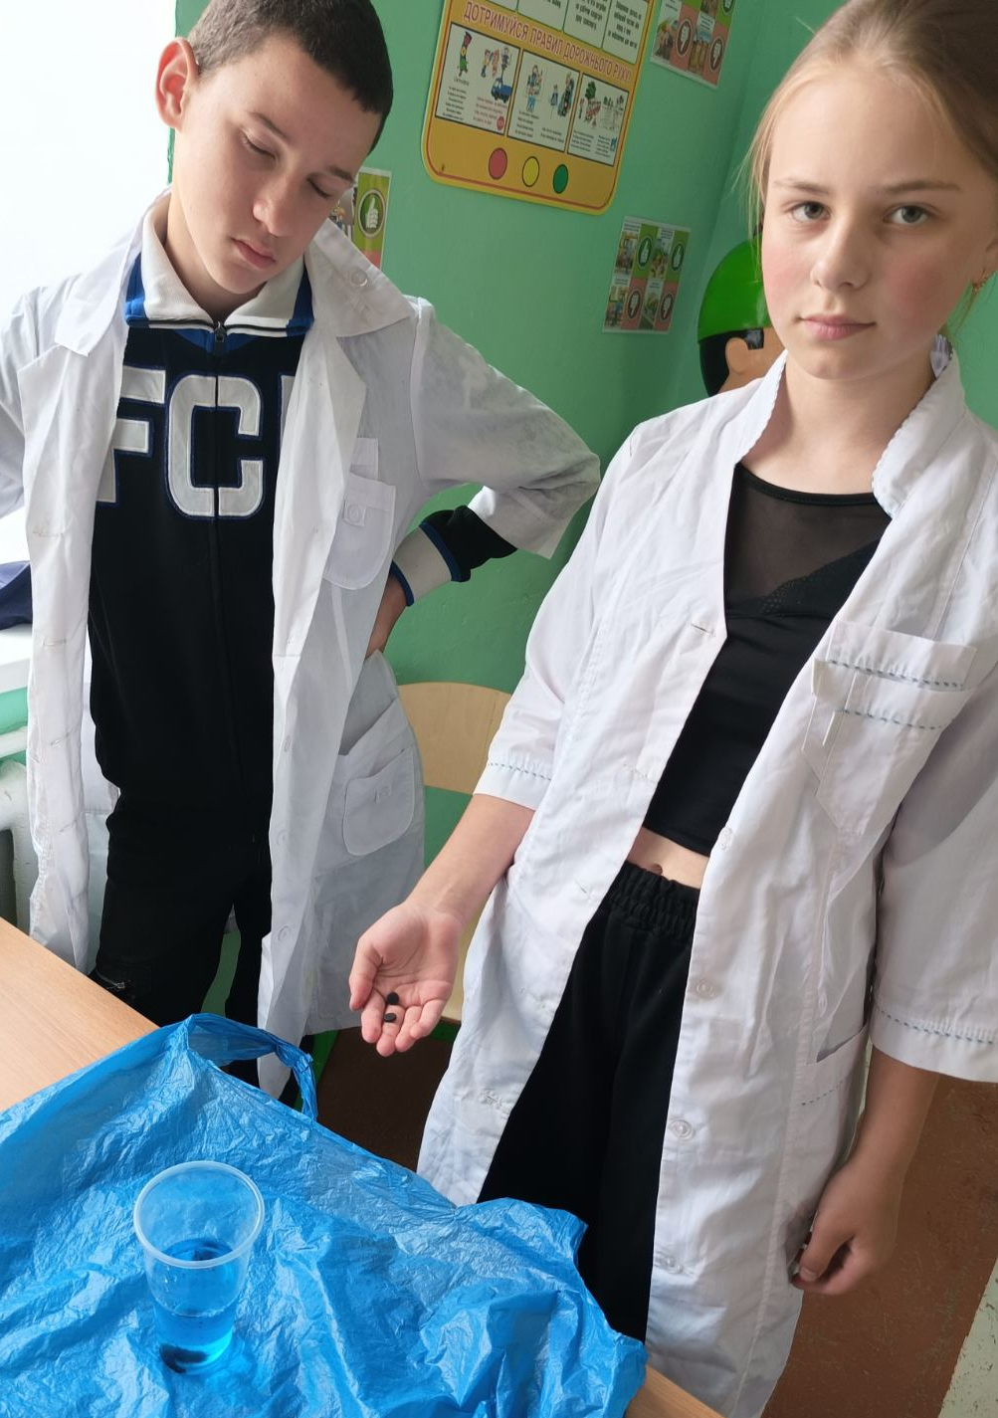
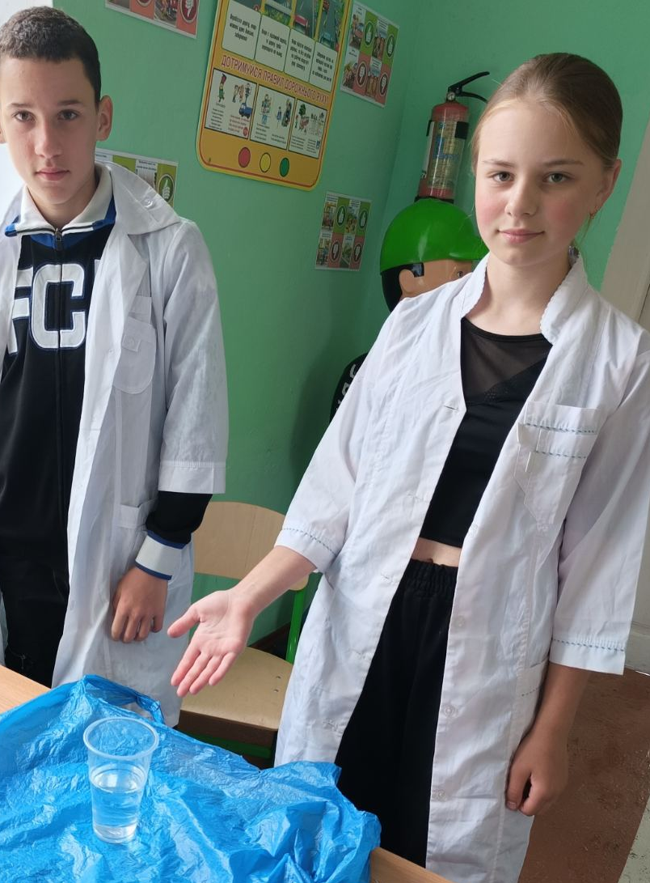
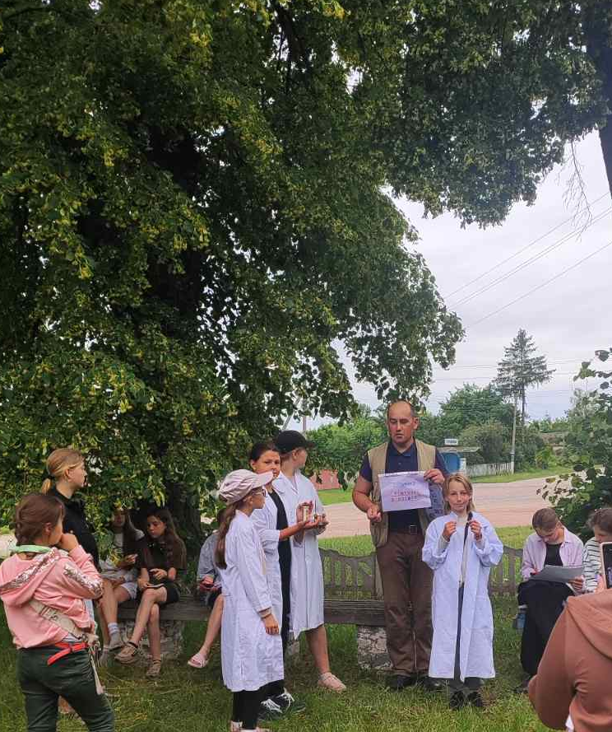
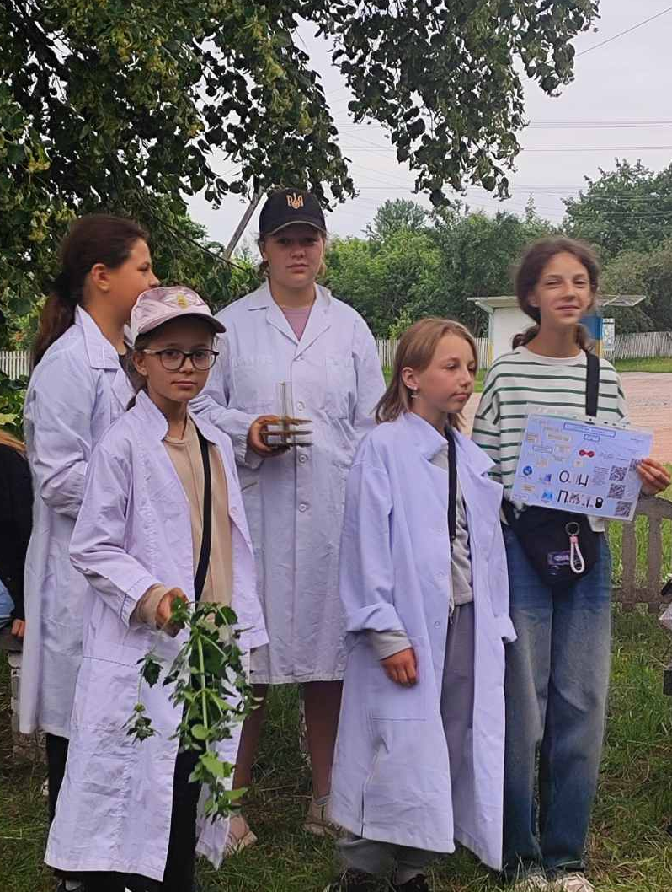
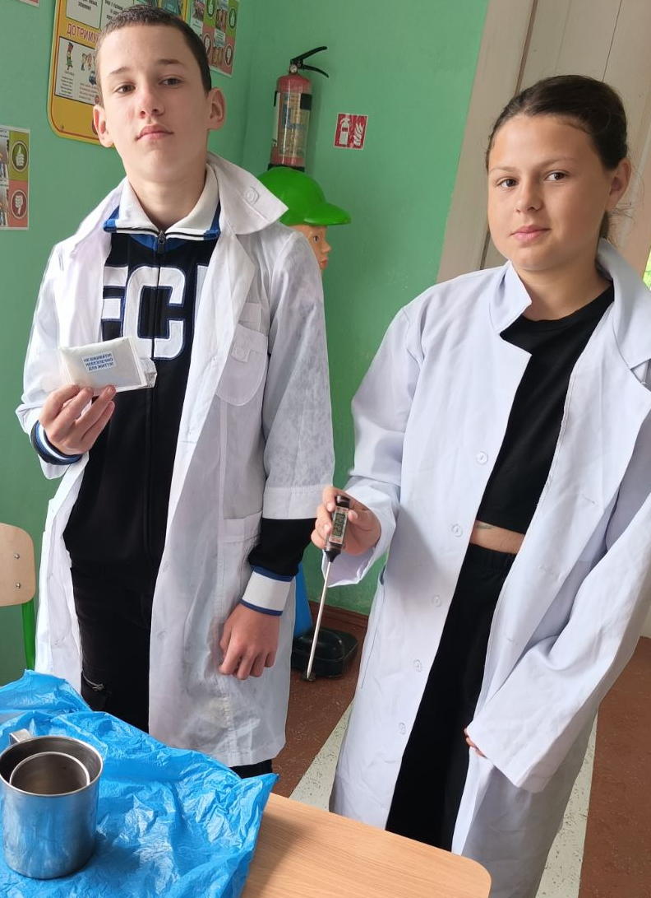
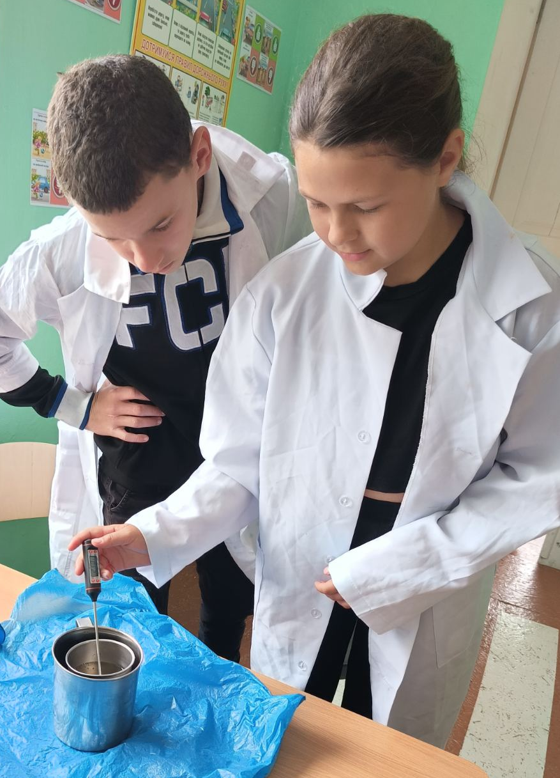
А ще розуміти складники харчових продуктів та лікарських
рослин, очистити воду, не використовуючи вогонь, розігріти
солдатський обід, знайти шляхи збереження довкілля

Slide 10
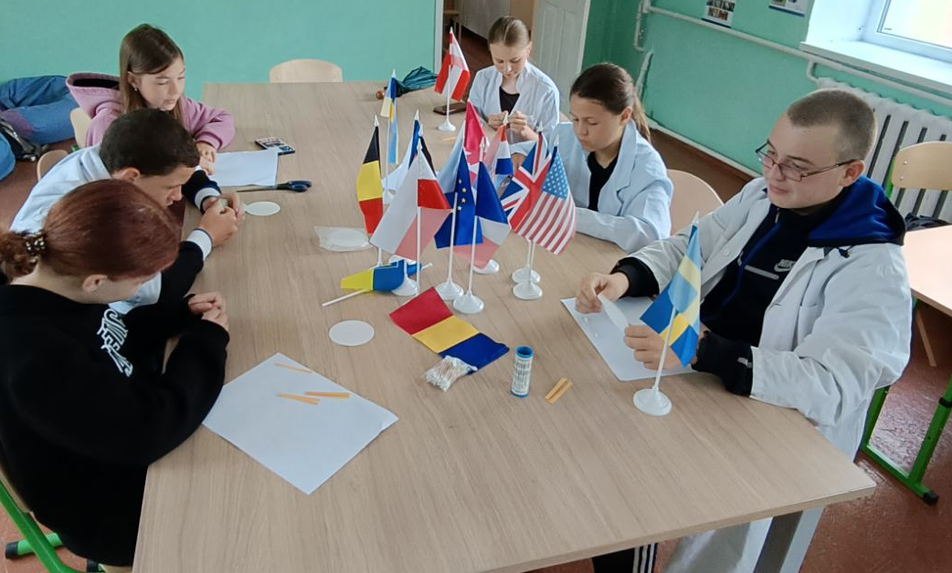
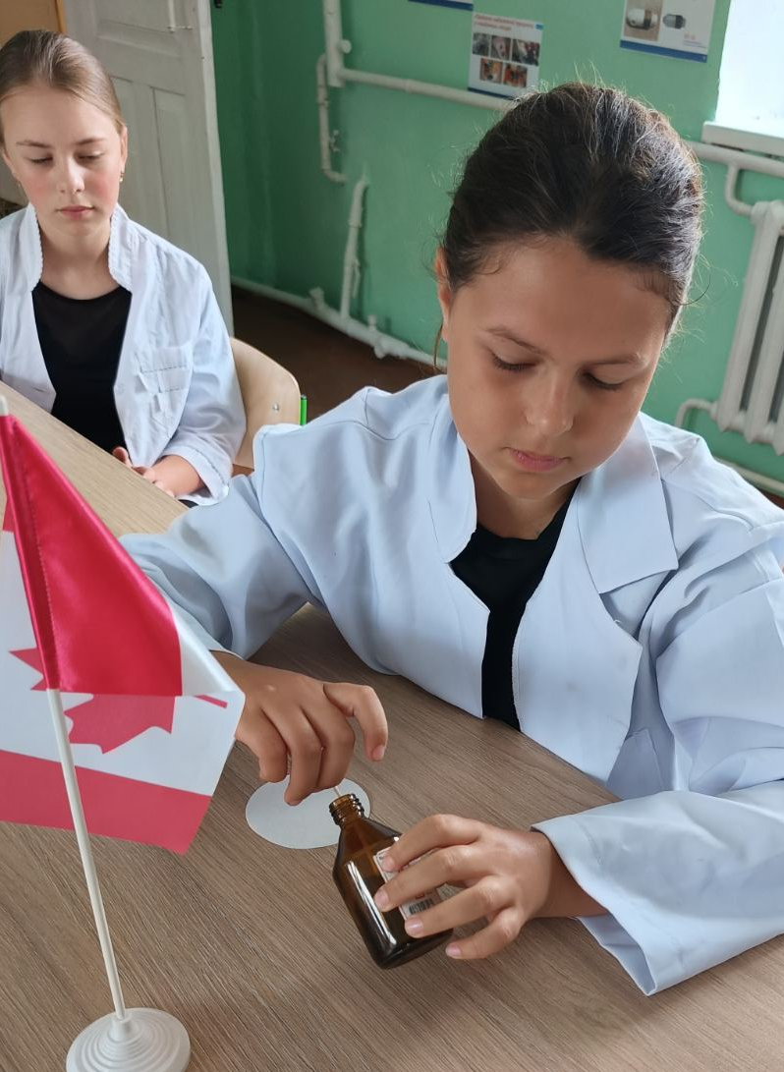





В переддень саміту миру: обираєм, виготовляєм та хімічним шляхом “проявляємо” символічні прапори демократичних країн світу, в колі яких - майбутнє рідної країни

